Slide 1



La trasformazione digitale:
il piano triennale per l'informatica nella PA
Luca Attias, 29 giugno 2023
Corte dei conti
luca.attias@corteconti.it

Slide 2
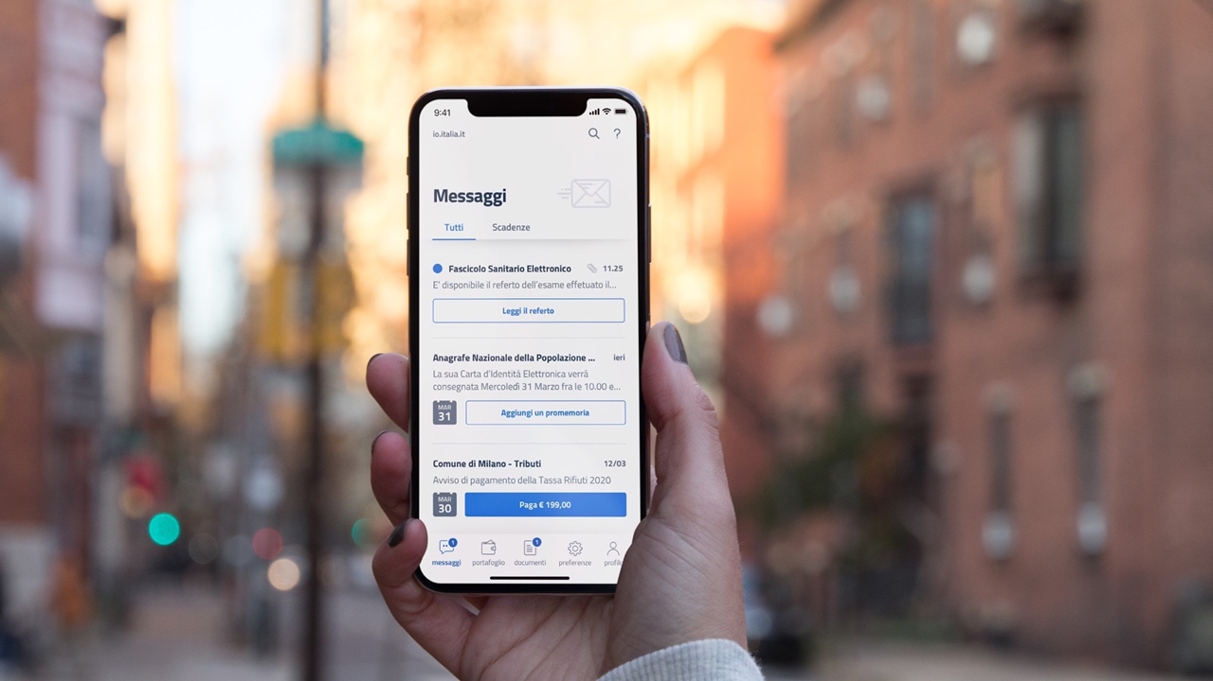
Le infrastrutture digitali

Slide 3
Infrastrutture
Cloud della PA
Data center

Slide 4
Cloud
IaaS: Infrastructure as a Service
PaaS: Platform as a Service
SaaS: Software as a Service
Cloud:

Slide 5
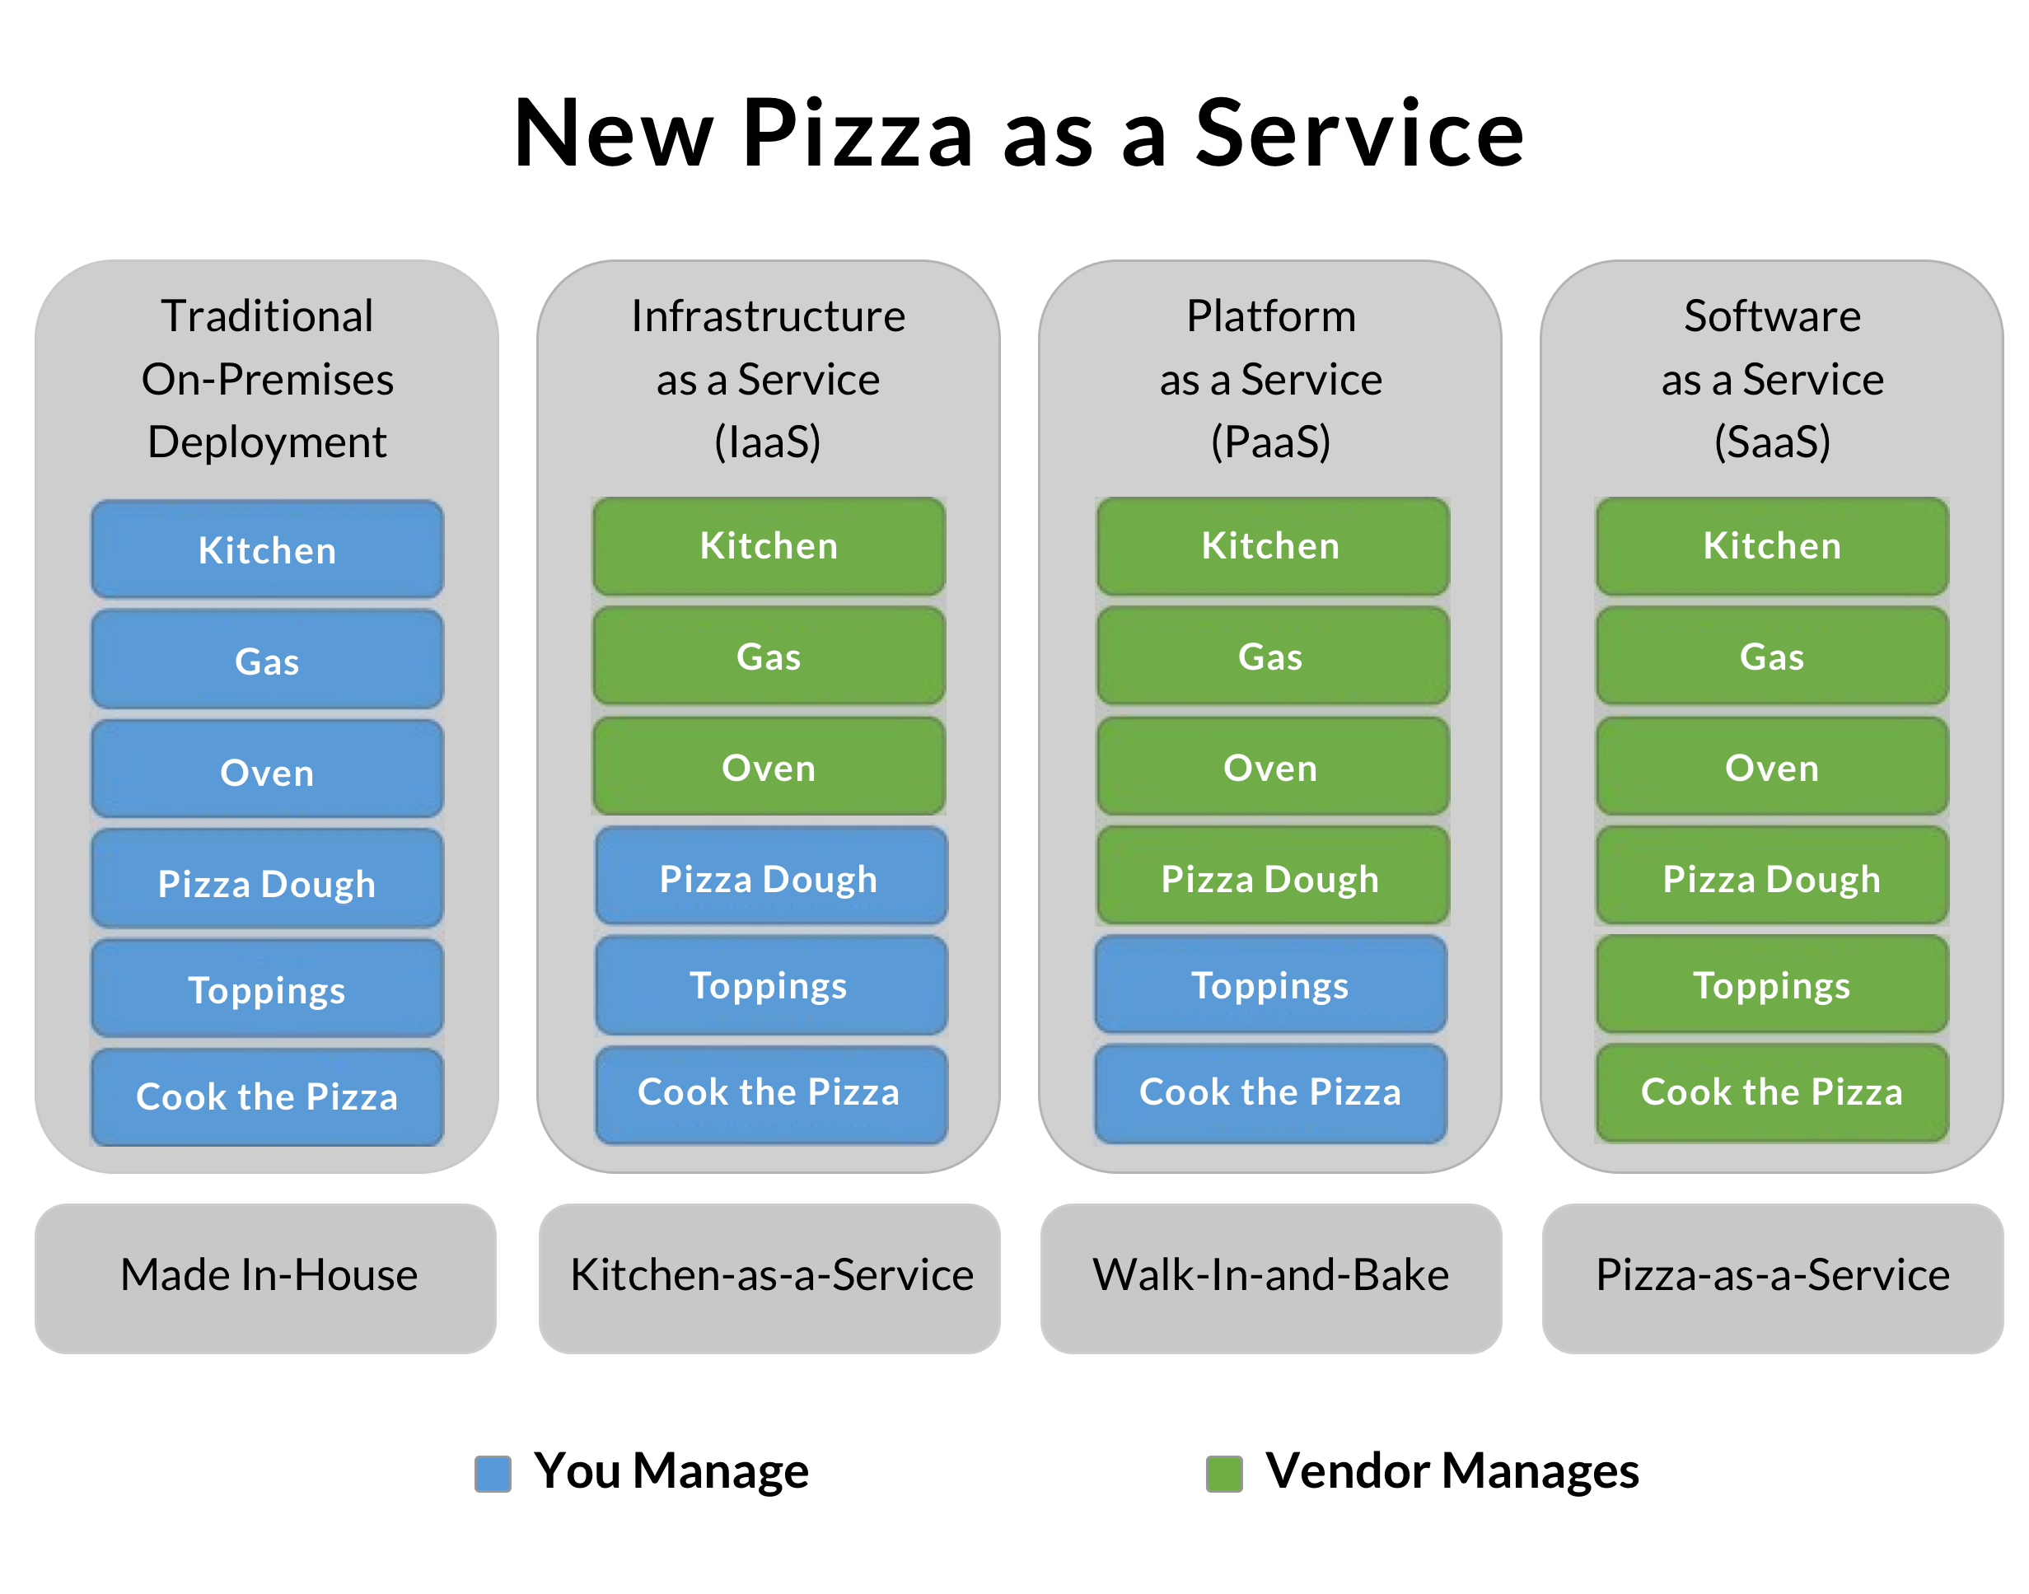

Slide 6
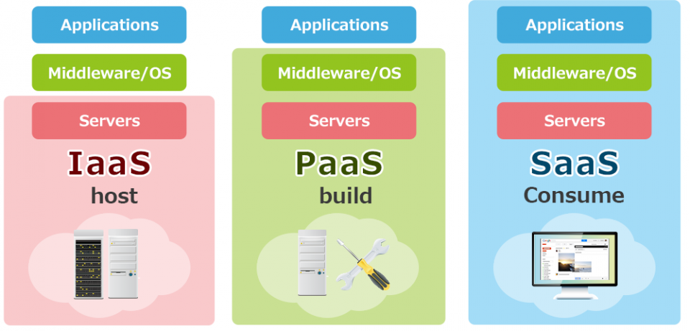
Cloud

Slide 7

Le Infrastrutture strategiche del paese:
IL CLOUD COME L’ELETTRICITÀ
Le infrastrutture Digitali sono equivalenti e devono essere considerate al pari delle
infrastrutture fisiche indispensabili al Paese: autostrade, acquedotti o centrali elettriche.
Proprio come l’energia elettrica durante la seconda rivoluzione industriale,
il cloud sta cambiando inevitabilmente la nostra società
Entrambi sono utenze: servizi erogati remotamente da una o più terze parti.
L’accesso avviene tramite infrastrutture e piattaforme condivise.
Entrambi sfruttano standard aperti e condivisi.

Slide 8

Cos’è il cloud?
I benefici
Il cloud (la nuvola) archivia, rende disponibili
e potenzialmente analizza i dati digitali di miliardi
di dispositivi in rete.
Si tratta di un nuovo paradigma per la gestione delle risorse informatiche costituito da un insieme di tecnologie che possono essere rapidamente erogate come servizio tramite la rete.
È oggi la sfida più importante per la digitalizzazione
del Paese, costituendo il substrato tecnologico che abilita
lo sviluppo e l’utilizzo di nuove tecnologie.
Elevata potenza di calcolo
e affidabilità
Scalabilità ed elasticità
Pay-per-use e riduzione dei costi
Sicurezza e resilienza
Aggiornamenti automatici
Conforme alle normative di sicurezza
e privacy

Slide 9
Un mancato passaggio al Cloud causa
Servizi inefficienti, insicuri e inaffidabili
Minore partecipazione dei cittadini
Maggiore fragilità del sistema
Lo stato dell’arte
In Italia, oggi la realtà delle infrastrutture digitali pubbliche, seppur in miglioramento, rappresenta ancora un freno alla transizione digitale e alla sicurezza del Paese.
L’ultimo censimento del patrimonio ICT condotto da AgID mostra che il 95% dei Data Center sono obsoleti, poco sicuri e non efficienti.
Notes:
Il censimento è stato condotto da AgID su quasi mille amministrazioni per un totale di 1252 data center censiti.
Si tratta di un campione altamente rappresentativo di tutte le tipologie di PA: dalle PA centrali a quelle locali, passando per Asl e università.
La rilevazione è stata effettuata al fine di acquisire informazioni essenziali per dar vita al processo di razionalizzazione dei data center della PA italiana e di adozione del modello Cloud.

Slide 10



Una trasformazione ineluttabile
Per passare da infrastrutture obsolete a tecnologie avanzate il cloud è l’unica soluzione.
Benefici e vantaggi
Elevata potenza di calcolo ed affidabilità
GENERAZIONE DI VALORE
Scalabilità, elasticità ed espansione
Pay-per-use e riduzione dei costi
MIGLIORAMENTO DEI MODELLI OPERATIVI
Sicurezza e resilienza
Riduzione dei tempi di sviluppo e rilascio
Velocità di adozione, on-demand self-service
OTTIMIZZAZIONE DELL’INFRASTRUTTURA
Ampio accesso, in qualsiasi momento e luogo
Notes:
Un’azione strategica per la competitività del Paese, poichè consentirà a tutte le amministrazioni di innalzare il livello di sicurezza delle proprie infrastrutture, di offrire servizi più moderni a cittadini e imprese e di tagliare costi superflui valorizzando il proprio ruolo nella transizione digitale.
La trasformazione dei servizi pubblici attraverso l'adozione del cloud è essenziale per garantire ai cittadini di godere dei diritti digitali e al Paese di crescere, competere e generare nuove opportunità per i professionisti e per il mercato.
Servizi pubblici basati sul modello Cloud della PA garantiscono ai cittadini maggiore affidabilità, sicurezza e rispetto della privacy. Sono servizi progettati in maniera innovativa che consentono economie di scala e favoriscono una riqualificazione della spesa pubblica.
Le amministrazioni beneficiano di risparmi significativi da reinvestire nello sviluppo di nuovi servizi, maggiore trasparenza sui costi e sull’utilizzo dei servizi, agilità e scalabilità nella gestione delle infrastrutture.
Le piccole e medie imprese (PMI) nel settore delle tecnologie digitali sono chiamate ad accompagnare le amministrazioni verso l’adozione di soluzioni in cloud per i propri servizi, aumentando la qualità e la quantità di servizi qualificati. Rappresentano un elemento di stimolo per il settore pubblico nel rivolgersi a un mercato maturo per le soluzioni cloud.

Slide 11

Infrastrutture digitali
Gli obiettivi
Il 75% dei servizi digitali
della Pubblica Amministrazione saranno
erogati mediante
infrastrutture cloud tecnologicamente adeguate in termini di
sicurezza, efficienza e affidabilità
entro il 2026
Notes:
Fonte immagine: Nasa https://www.nasa.gov/sites/default/files/iss040e080967.jpg

Slide 12
Infrastrutture digitali
Gli obiettivi
Tutti i servizi e i dati strategici
della Pubblica Amministrazione saranno
ospitati su infrastrutture più sicure
che consentono
l’autonomia strategica e decisionale
per il controllo dei dati e la sovranità digitale
entro il 2026
Notes:
Fonte immagine: Nasa https://www.nasa.gov/sites/default/files/iss040e080967.jpg

Slide 13

Infrastrutture digitali
I pilastri
UNA STRATEGIA NAZIONALE
per abilitare migrazione in cloud della PA
UN MODELLO DI COORDINAMENTO CENTRALE
per monitorare i percorsi di migrazione in cloud
STRUMENTI OPERATIVI
per semplificare il percorso di migrazione verso il cloud
Notes:
Fonte immagine: https://www.pexels.com/photo/bandwidth-close-up-computer-connection-1148820/

Slide 14
Il principio Cloud First è riportato nel
Piano Triennale per l’Informatica nella Pubblica Amministrazione
Le PA dovranno adottare una strategia a 2 livelli:
Migrare quello che al momento non è su Cloud
Adottare nuovi strumenti già su cloud, ovvero cloud native
CLOUD
FIRST

Slide 15

I rischi
Le sfide
Dipendenza tecnologica
Dipendenza dalle tecnologie disponibili sul mercato e nei confronti di un ristretto numero di fornitori che porta al cosiddetto lock-in.
Autonomia tecnologica
Garantire l’autonomia nel controllo delle infrastrutture digitali del Cloud e, nello stoccaggio e nell’elaborazione dei dati.
Accesso ai dati personali
La distruzione, la perdita, la modifica, la divulgazione non autorizzata o l’accesso ai dati personali trasmessi, conservati o trattati
Controllo sui dati
Assicurare che i dati gestiti dalla PA non siano esposti a rischi sistemici da parte di fornitori extra UE
Attacchi cyber
Attacchi che colpiscono organizzazioni e PA a causa del crescente utilizzo dell’IT.
Resilienza
Innalzare il livello di resilienza nei confronti di incidenti, e/o guasti tecnici, attraverso controlli di sicurezza e requisiti che garantiscano la continuità di servizio.

Slide 16

La strategia Cloud

Slide 17

La Strategia Cloud Italia
La Strategia Cloud Italia è stata elaborata insieme all’Agenzia per la Cybersicurezza Nazionale (ACN)
per indirizzare strategicamente la migrazione al cloud
della Pubblica Amministrazione.
Essa pone tre sfide principali:
Assicurare l’autonomia tecnologica del Paese
Garantire il controllo sui dati
Aumentare la resilienza dei servizi digitali
Notes:
La strategia prevede la realizzazione del sistema operativo del Paese anche mediante l’adozione del cloud computing nel settore pubblico.
3.1 Autonomia Tecnologica Al fine di governare e gestire i processi di trasformazione digitale del Paese, come già riconosciuto nella prassi e dalle principali istituzioni europee, ricopre un’enorme importanza strategica l’autonomia nel controllo delle infrastrutture digitali del Cloud e conseguentemente nello stoccaggio e nell’elaborazione dei dati3 . È noto, però, che le quote di mercato delle infrastrutture Cloud delle aziende europee rappresentano un valore residuale (inferiore al 10%) rispetto a quelle detenute dalle aziende extra UE4 . Tale criticità, peraltro, non è circoscritta ai soli servizi e piattaforme digitali, ma anche e soprattutto alle infrastrutture che consentono il funzionamento degli stessi. Alla luce di tale posizione di debolezza contrattuale per gli stati europei, l’adozione massiva di tecnologia Cloud per l’erogazione dei servizi della PA è soggetta al rischio di modifiche unilaterali delle condizioni dei servizi forniti, che potrebbero determinare variazioni significative degli stessi (dall’aumento dei costi di erogazione all’interruzione del servizio), in ragione di intenti potenzialmente non controllabili dal Paese. Per questo, il raggiungimento di un’autonomia tecnologica ha importanti ricadute non solo sulla possibilità di esercitare un diretto controllo sui dati e sui servizi, ma anche sulla possibilità di promuovere un ecosistema di tecnologie, indispensabile per lo sviluppo del Paese (Cloud Computing, IoT, Artificial Intelligence, Quantum Computing)
3.2 Controllo sui dati La gestione dei servizi Cloud da parte di fornitori di paesi extra UE pone un rischio sistemico aggiuntivo dovuto alla normativa in essere in tali paesi. Come noto, legislazioni extra UE5 possono portare, previa sussistenza delle previste circostanze, alla richiesta unilaterale al fornitore dei servizi Cloud di fornire l’accesso ai dati presenti sui sistemi. Tali fattispecie comportano la possibilità, per uno Stato estero (o Paese Terzo), di accedere a dati (o flussi di dati) particolarmente sensibili e strategici per i cittadini e le istituzioni italiane. In tale ottica è necessario, nell’ambito della strategia, determinare in modo chiaro, attraverso una procedura di classificazione, le tipologie di dati che potranno essere gestiti da un fornitore extra UE attraverso un Cloud pubblico e quali dati invece avranno bisogno di essere gestiti da un fornitore Cloud che soddisfi specifici requisiti di sicurezza per abbattere il rischio che questi dati siano accessibili anche a governi di Paesi Terzi. La gestione di tali rischi, necessariamente, ha risvolti non soltanto tecnologici ma anche impatti geopolitici sulla scena internazionale che dovranno essere opportunamente considerati.
3.3 Aspetti di Resilienza Le infrastrutture e i servizi Cloud che supportano le applicazioni della PA, e le funzioni essenziali del Paese, dovranno adottare opportuni accorgimenti, di tipo procedurale e tecnico, di sicurezza, ridondanza e interoperabilità. Infatti, per innalzare il livello di resilienza nei confronti di incidenti, quali attacchi cyber e/o guasti tecnici, si renderà necessaria da un lato l’applicazione di controlli di sicurezza stratificati (es. pseudoanonimizzazione, cifratura con gestione on-premise delle chiavi, ecc.) conformi ai requisiti specifici dei dati trattati, e dall’altro l’introduzione di funzionalità di continuità di servizio e disaster recovery in siti geograficamente distribuiti sul territorio nazionale. In particolare, sebbene le prassi e gli standard tecnici internazionali siano largamente applicati dai fornitori di servizi Cloud, vista la criticità dei dati e dei servizi coinvolti, la strategia di migrazione al Cloud non può prescindere da un processo di qualificazione dei fornitori di Cloud pubblico e dei loro servizi. Inoltre, la qualificazione non deve limitarsi a valutare gli aspetti di sicurezza sopra richiamati, ma anche quelli architetturali e organizzativi, poiché pure questi ultimi possono incidere sulla resilienza dei servizi forniti, ad esempio, in situazioni di vendor lock-in. Un’altra importante direzione, in linea con le recenti iniziative e direttive dell’agenda digitale europea6 , è quella della standardizzazione, dell’armonizzazione e dell’interoperabilità dei servizi Cloud. In quest’ottica, con il coinvolgimento anche dell’Italia, è stato avviato il progetto GAIA-X7 con l’obiettivo di sviluppare requisiti comuni per un’infrastruttura dati europea. Il progetto, rivolto alle imprese europee, mira a costituire un ecosistema digitale aperto e resiliente mediante la federazione di servizi Cloud, basati su standard comuni a garanzia di trasparenza e interoperabilità, in grado di collegare infrastrutture centralizzate e decentralizzate trasformandole in un sistema omogeneo.

Slide 18
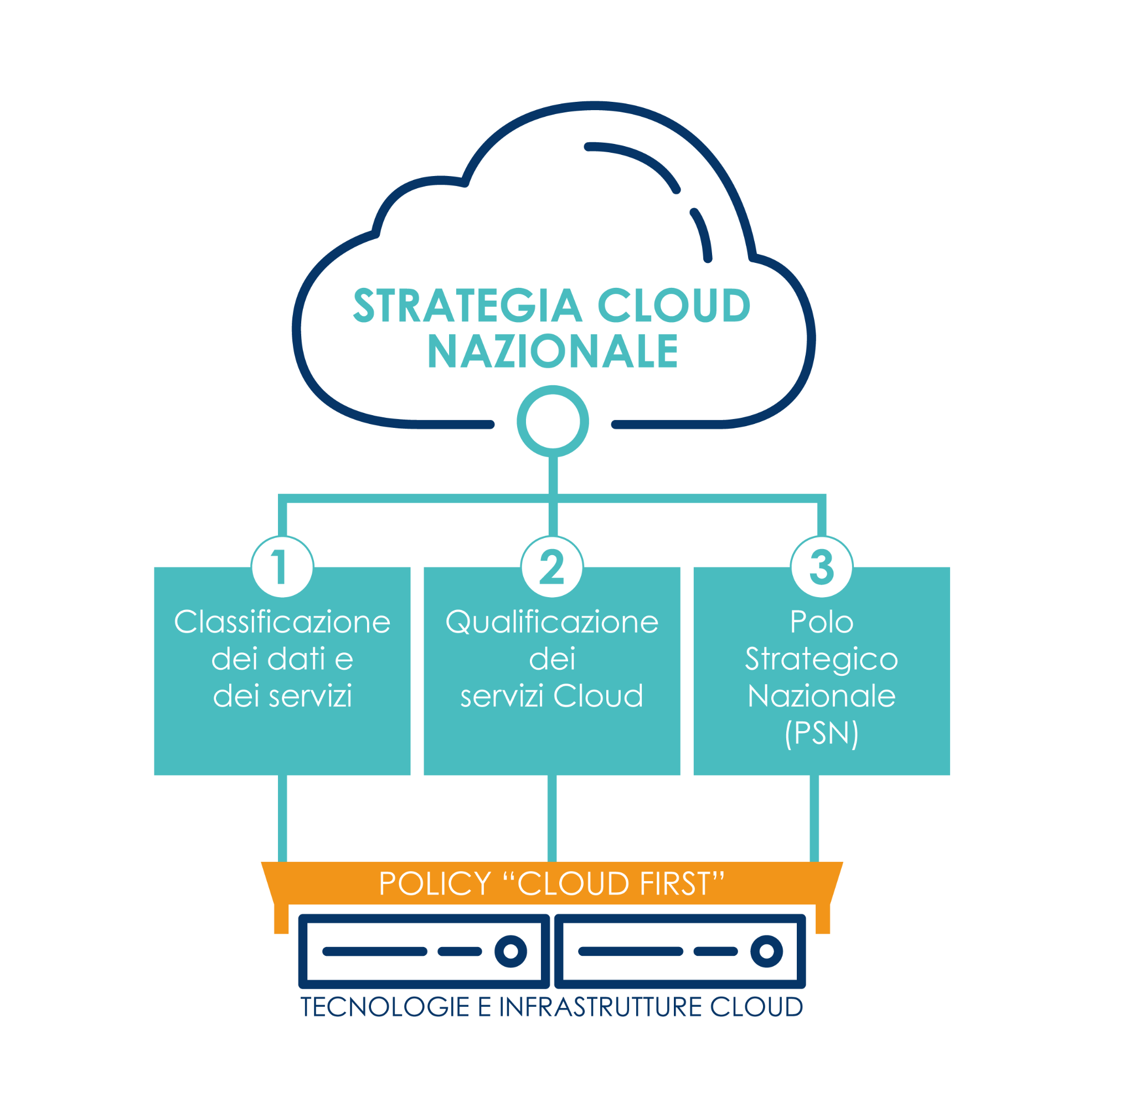
Le linee d’indirizzo della Strategia
Classificazione di dati e servizi
Valuta il danno che una compromissione dei dati può provocare al Paese.
Guida le PA nella scelta della soluzione cloud più adeguata alla tipologia di dati in loro possesso.
Qualificazione dei servizi cloud
Semplifica e regolamenta l’acquisizione di servizi cloud da parte delle PA, dal punto di vista tecnico e amministrativo.
Polo Strategico Nazionale (PSN)
Garantisce continuità operativa e tolleranza ai guasti per i servizi
strategici e critici della PA.
Distribuito su territorio nazionale. Il controllo e le linee di indirizzo sono pubbliche e indipendenti da soggetti terzi.
Gestito da un fornitore selezionato mediante partenariato pubblico-privato
e gara UE.
Notes:
1. Classificazione dei Dati e dei Servizi: definizione di un processo di classificazione dei dati per guidare
e supportare la migrazione dei dati e servizi della PA sul Cloud;
2. Qualificazione dei Servizi Cloud: realizzazione di un processo sistematico di scrutinio e qualificazione
dei servizi Cloud utilizzabili dalla PA;
3. Polo Strategico Nazionale: creazione di un’infrastruttura nazionale per l’erogazione di servizi Cloud,
la cui gestione e controllo siano autonomi da soggetti extra UE.

Slide 19
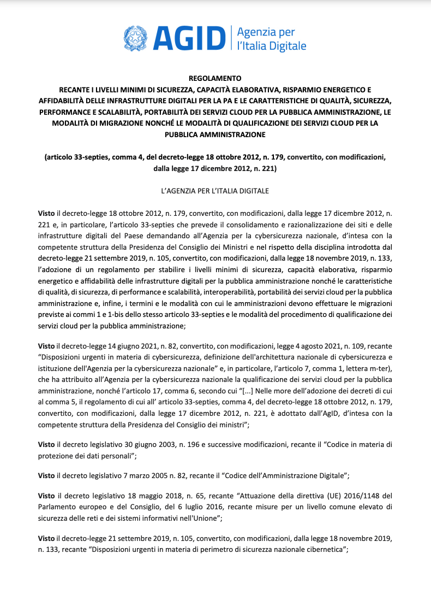
Dalla Strategia all’attuazione
Per rendere operativa e attuabile la Strategia Cloud Italia, AGID ha pubblicato il Regolamento in materia
di infrastrutture digitali e servizi cloud per la PA.
Il regolamento definisce:
i livelli minimi di sicurezza, capacità elaborativa, risparmio energetico e affidabilità delle infrastrutture digitali per la PA
le caratteristiche di qualità, sicurezza, performance
e scalabilità, interoperabilità, portabilità dei servizi cloud
per la PA
i termini e le modalità con cui le PA devono effettuare
le migrazioni
il processo e le modalità per la classificazione dei dati
e dei servizi digitali
le modalità del procedimento di qualificazione dei servizi cloud per la PA

Slide 20
Migrazione al Cloud

Slide 21
Il percorso e il coordinamento per le PA
PA
Classificare dati e servizi
sulla base delle indicazioni dell’Agenzia
per la Cybersicurezza Nazionale (ACN),
con il supporto del Dipartimento
per la trasformazione digitale (DTD).
Definire i piani di migrazione
di dati e servizi che saranno validati dal Dipartimento per assicurare la congruità
e il rispetto delle linee strategiche.
DTD
ACN
Dati e servizi
Supporto
1. Classificazione
Validazione
Validazione
2. Piano di migrazione
Dati e servizi
Ordinari
Dati e servizi
Critici
Dati e servizi
Strategici
Cloud qualificato privato
Cloud qualificato privato/ibrido “su licenza”
Cloud qualificato pubblico criptato
Cloud qualificato pubblico

Slide 22
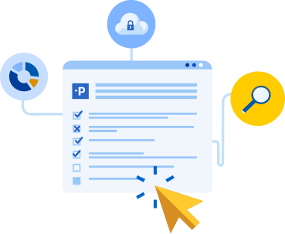
La classificazione di dati e servizi
Strategici se impattano sulla sicurezza nazionale.
Es. la predisposizione del bilancio dello Stato
Critici se hanno funzioni rilevanti per la società, come la salute, la sicurezza e il benessere economico e sociale del Paese.
Es. i dati sanitari
Ordinari se non provocano l’interruzione
di servizi essenziali o rilevanti dello Stato.
Es. dati pubblicati sul sito istituzionale di un ente
Notes:
L’ampio spettro dei servizi Cloud disponibili, alla luce delle sfide tecnologiche e normative presentate, deve essere adottato in modo regolamentato così da mitigare i rischi sistemici dell’adozione del Cloud. L’elemento fondamentale per tale regolamentazione è individuare un processo sistematico di classificazione dei dati e dei servizi gestiti dalle PA, il cui risultato possa essere utilizzato per uniformare e guidare il processo di migrazione al Cloud della PA. Le classi dei dati e servizi sono identificate sulla base del danno che una loro compromissione, in termini di confidenzialità, integrità e disponibilità, provocherebbe al sistema Paese. Tali classi sono: • Strategico: dati e servizi la cui compromissione può avere un impatto sulla sicurezza nazionale; • Critico: dati e servizi la cui compromissione potrebbe determinare un pregiudizio al mantenimento di funzioni rilevanti per la società, la salute, la sicurezza e il benessere economico e sociale del Paese; • Ordinario: dati e servizi la cui compromissione non provochi l’interruzione di servizi dello Stato o, comunque, un pregiudizio per il benessere economico e sociale del Paese. Questa classificazione astrae da specifiche normative e requisiti di sicurezza descrivendo esclusivamente l’impatto per il sistema Paese di una eventuale compromissione di certi dati e servizi. L’applicazione del processo di classificazione, di seguito definito, permetterà un’analisi guidata degli impatti, nonché di eventuali requisiti di sicurezza e normativi, per l’identificazione dell’opportuna classe. Ad esempio, i dati e servizi afferenti funzioni essenziali dello Stato, ovvero identificati nell’ambito del PSNC, saranno classificati come strategici, i dati sanitari dei cittadini saranno classificati come critici, mentre dati e servizi relativi a portali istituzionali delle amministrazioni saranno classificati come ordinari.

Slide 23





La classificazione di dati e servizi
1
2
3
4
Attiva il profilo della PA
su PA digitale 2026
Entra nell’area riservata per classificare dati
e servizi
Approva o modifica la classificazione precompilata per un insieme di servizi di base e inserisci i servizi mancanti compilando i relativi questionari
Invia il questionario
ad ACN e ottieni l’esito della valutazione di fattibilità dell’ACN entro 90 giorni
Maggiori informazioni
Maggiori informazioni

Slide 24

Piano di migrazione
In seguito alla classificazione, la PA deve predisporre
il piano di migrazione in base ai servizi classificati
e il modello cloud previsto.
Il piano di migrazione contiene le informazioni elaborate nelle fasi di assessment e pianificazione come previsto all’interno del manuale di abilitazione al cloud.
La PA deve inviare per approvazione entro il 28 aprile 2023 il piano di migrazione al Dipartimento per la trasformazione digitale.
Notes:
All’Avviso possono aderire anche le singole articolazioni organizzative di primo livello di ogni PA Centrale interessata, incluse le singole Direzioni generali, Dipartimenti o Comandi. Le risorse possono essere utilizzate per finanziare la migrazione di dati e servizi verso il Polo Strategico Nazionale. La domanda di partecipazione deve essere compilata sulla base di quanto indicato nell’Allegato 2 dell’Avviso. Alla domanda devono inoltre essere inclusi:
Il Piano complessivo della Strategia Cloud del Soggetto attuatore (Allegato A),
il Piano di migrazione ai sensi del Regolamento AgID (Allegato B),
il Piano di migrazione al PSN (Allegato C).

Slide 25
Qualificazione dei servizi cloud
Le PA possono acquistare servizi cloud solo se sono qualificati. I fornitori che promuovono servizi cloud
per le PA devono qualificare il loro servizi nel catalogo dedicato di Agenzia per l’Italia digitale (AGID).
AGID gestisce il percorso di qualificazione e garantisce
che le caratteristiche e i livelli di servizio dichiarati siano in linea con i requisiti di sicurezza, affidabilità e rispetto delle normative rilevanti fino al passaggio di competenze verso Agenzia per la Cybersicurezza Nazionale (ACN).
Servizi Iaas e Paas
Rif. Circolare AGID n. 2/2018
Servizi Saas
Rif. Circolare AGID n. 3/2018
Quadro regolatorio
Le due circolari sono valide fino al passaggio
di competenze da AGID ad ACN.
Successivamente, entrano in vigore il Regolamento AGID del 15 dicembre 2021 e gli atti successivi di ACN del 18 gennaio 2022.
Notes:
L’acquisizione di servizi Cloud da parte delle pubbliche amministrazioni avviene mediante procedure di acquisto la cui scarsa flessibilità difficilmente permette di tenere il passo del mercato e, soprattutto, di valutare gli effettivi rischi tecnici e organizzativi connessi all’adozione di uno specifico servizio. Nella prospettiva di facilitare e guidare l’implementazione della policy “Cloud-First” per la PA, risulta dirimente offrire un servizio di qualificazione ex-ante dei servizi Cloud acquistabili dalla PA. Tale qualificazione, partendo dall’esperienza maturata da AgID, si pone l’obiettivo di semplificare e regolamentare, sia dal punto di vista tecnico che amministrativo, l’adozione di servizi Cloud. Alla luce della classificazione proposta e delle sfide poste dall’adozione del Cloud, la qualificazione dei servizi Cloud non potrà prescindere dall’analisi dei seguenti aspetti: 1. gestione operativa dei servizi Cloud, con dettaglio sugli standard tecnico-organizzativi applicati9 e sulle misure di controllo sui dati; 2. requisiti di sicurezza applicati nella gestione dei dati ed erogazione di servizi, quali le modalità di gestione delle chiavi di cifratura e i controlli di sicurezza applicati; 3. condizioni contrattuali applicate all’erogazione del servizio (Service-Level Agreement, SLA) e alla sua rendicontazione, quali le garanzie di disponibilità e altri strumenti contrattuali a disposizione delle amministrazioni. Sulla base dell’analisi delle soluzioni tecnologiche e organizzative disponibili sul mercato, i tre aspetti di analisi permettono di individuare a priori la qualificazione dei servizi Cloud riportata di seguito. • I servizi di Cloud Pubblico non qualificato (extra UE/UE), ovvero quei servizi che non rispondono ai criteri tecnico-organizzativi e normativi individuati in precedenza. • I servizi di Cloud Pubblico qualificato (UE) compatibili con legislazioni rilevanti in materia (es. GDPR e NIS) che consento la localizzazione dei dati in UE e il rispetto di requisiti di sicurezza tecnico organizzativi, tipicamente sulla base di sistemi di cifratura granulare gestiti dal fornitore CSP.
I servizi di Cloud pubblico con controllo on-premise dei meccanismi di sicurezza, c.d. Cloud Pubblico Criptato (IT), che consentono di incrementare significativamente il livello di controllo sui dati e servizi, introducendo un maggior livello di autonomia dai CSP extra-UE nella gestione operativa e il controllo delle infrastrutture tecnologiche11. • Soluzioni di Cloud privato e ibrido, infine, permettono la localizzazione dei dati in Italia e maggior isolamento dalle region pubbliche dei principali CSP. Tali garanzie di autonomia sono ottenute mediante la gestione operativa da parte di un fornitore soggetto a vigilanza e monitoraggio pubblico. Queste implementazioni si possono distinguere tra: 1. soluzioni basate su tecnologia hyperscaler licenziata da uno o più CSP, c.d. Cloud privato/ ibrido “su licenza” (IT), oppure 2. soluzioni basate su tecnologie commerciali qualificate mediante procedure di scrutinio e certificazione tecnologica, c.d. Cloud Privato Qualificato (IT). I servizi Cloud qualificati potranno essere utilizzati, in accordo alla classificazione dei dati, con i seguenti vincoli: • le offerte di Cloud Pubblico Qualificato e Pubblico Criptato, potranno ospitare dati e servizi ordinari; • le offerte di Cloud Pubblico Criptato, Privato/Ibrido “su licenza“ e Privato Qualificato potranno ospitare dati e servizi critici; • le offerte di Cloud Privato/Ibrido “su licenza“ e Privato Qualificato potranno ospitare dati e servizi strategici; Questo processo di adozione dei servizi Cloud nella PA, dovrà culminare con la realizzazione di un mercato elettronico dei servizi Cloud qualificati. Tale mercato dovrà rappresentare il mezzo mediante il quale le amministrazioni saranno guidate, in accordo al processo di classificazione dei dati e dei servizi, nella scelta dei servizi Cloud per loro più idonei e all’acquisto diretto con strumenti amministrativi semplificati e pre-negoziati.

Slide 26
Polo Strategico Nazionale

Slide 27
Contesto normativo
La Presidenza del Consiglio dei ministri, secondo le disposizioni previste nell’articolo 35 del Decreto Legge n 76 del 16 luglio 2020, che modifica all'articolo 33-septies del decreto-legge 18 ottobre 2012, n.179, convertito, con modificazioni, dalla legge 17 dicembre 2012, n. 221, attraverso il Dipartimento per la trasformazione digitale promuove lo sviluppo di una infrastruttura ad alta affidabilità localizzata sul territorio nazionale per la razionalizzazione e il consolidamento dei Centri di elaborazione Dati (CED) e relativi sistemi informatici.
Tale infrastruttura, operativa dal Dicembre 2022, è gestita ed erogata da un soggetto individuato mediante procedura di partnership pubblico-privato (Polo Strategico Nazionale S.p.A.) partecipata da TIM, Leonardo, CDP (attraverso la controllata CDP Equity) e Sogei.
27
Notes:
Per realizzare il consolidamento e la messa in sicurezza delle infrastrutture digitali della PA, l’art. 35 del D.L 76/2020 (Semplificazioni e innovazione digitale), modificando l’art. 33-septies del D.L. 179/2012(Ulteriori misure urgenti per la crescita del Paese), ha introdotto la realizzazione di una infrastruttura ad alta affidabilità, il Polo Strategico Nazionale, localizzata sul territorio nazionale. Lo sviluppo del Polo Strategico Nazionale è promosso dalla Presidenza del Consiglio dei ministri, attraverso il Dipartimento per la trasformazione digitale con il supporto dell’Agenzia per la Cybersicurezza Nazionale

Slide 28


Perché migrare al Polo Strategico Nazionale
Livelli di sicurezza rafforzati
Elevati standard di sicurezza e controllo dei dati
Maggiori livelli di resilienza, standardizzazione, omogeneità e interoperabilità
Autonomia tecnologica, indipendenza e dati gestiti sul territorio nazionale
ed europeo
Modelli operativi migliori
Miglior qualità dei servizi, garantendo continuità operativa e tolleranza ai guasti
Supporto alla migrazione delle PA verso il PSN, inizialmente con un processo
lift-and-shift, e verso tipologie di servizi cloud IaaS e PaaS
Supporto alla formazione dei dipendenti per la gestione dell’infrastruttura
Infrastruttura ottimizzata
Minor costi legati all’infrastruttura mediante la razionalizzazione delle risorse
Ottimizzazione variabilità della domanda rispetto a risorse infrastrutturali
Multi-cloud con la possibilità di scegliere tra i Cloud Service Provider previsti
Continuità e scalabilità dei servizi, minor rischio lock-in (impossibilità di cambiare fornitore)
28

Slide 29
Cos’è il Polo Strategico Nazionale
Il PSN è una nuova infrastruttura digitale a servizio
della PA italiana, che la dota di tecnologie e infrastrutture cloud affidabili, resilienti e indipendenti.
Conforme ai requisiti di sicurezza PSNC e NIS e al Regolamento Cloud, abilita la migrazione inizialmente con un processo lift-and-shift,
verso tipologie di servizi cloud IaaS e PaaS.
Offre servizi di cloud pubblico criptato e permette di gestire strumenti di cifratura on-premise integrati su cloud pubblico per la PA,
cloud privato/ibrido su licenza e cloud privato qualificato.
Rivolto prioritariamente alle PA che gestiscono dati e servizi strategici e critici su infrastrutture classificate Gruppo B (Circolare AGID n. 1 del 2019).
29

Slide 30
Cos’è il Polo Strategico Nazionale
Gestito da una nuova società italiana (PSN S.p.A.) con:
infrastruttura di proprietà;
operation gestite dalla PSN S.p.A.;
dati localizzati sul territorio nazionale ed europeo.
La società è soggetta al “controllo pubblico” tramite la disciplina golden power e gli strumenti contrattualmente previsti.
La strategia nel suo complesso mitiga il rischio di accesso ai dati
da soggetti statuali terzi.
30

Slide 31
Cosa offre il PSN
2
Supporto alle Pubbliche Amministrazioni centrali per predisporre e attuare i piani
di migrazione
Servizi per tutte le tipologie di cloud qualificato individuate nella Strategia Cloud Italia,
in base alla tipologia di dati e servizi classificati (ordinari, critici, strategici)
Cloud
privato
Nome di listino
Industry standard
DATI E SERVIZI STRATEGICI
DATI E SERVIZI ORDINARI
1
Cloud privato/ibrido
“su licenza”
Nome di listino
Hybrid cloud on PSN site
DATI E SERVIZI CRITICI
Supporto alla migrazione
e formazione
Cloud
pubblico criptato
Nome di listino
Secure public cloud
Cloud
pubblico
Nome di listino
Public cloud PSN managed
31

Slide 32
Le tappe principali verso il PSN
28 gennaio 2022
È stato pubblicato il bando per la realizzazione del PSN.
La proposta per la creazione del Polo, su cui si basa la gara, è stata individuata dal Dipartimento a dicembre 2021 secondo il modello di partenariato pubblico-privato.
La procedura è stata affidata a Difesa Servizi S.p.A., società in house del Ministero della Difesa, in qualità di centrale di committenza.
La proposta messa a gara prevede l’investimento di 723 milioni di euro da parte del soggetto aggiudicatario per l’erogazione di servizi di public e private cloud in grado di garantire supervisione e controllo da parte delle autorità preposte su dati e servizi strategici.
La gara europea è stata bandita con la vigilanza collaborativa dell’Autorità Nazionale Anticorruzione (ANAC).
32

Slide 33
Le tappe principali verso il PSN
22 giugno 2022
È stata aggiudicata la gara europea per realizzare e gestire il PSN. Il progetto portato in gara partiva da una base d’asta di 4,4 miliardi di euro.
L’aggiudicazione è andata provvisoriamente al raggruppamento Aruba S.p.A
e Fastweb S.p.A, con uno sconto medio sui listini del 39,19%.
L’operatore economico promotore del progetto, costituito da Sogei S.p.A, Leonardo S.p.A, C.D.P Equity S.p.A e Tim S.p.A, ha offerto una percentuale
di sconto medio del 23,36%.
Il soggetto promotore ha esercitato il diritto di prelazione impegnandosi
ad adempiere alle obbligazioni contrattuali alle medesime condizioni offerte dall’aggiudicatario provvisorio.
33

Slide 34
Le tappe principali verso il PSN
24 agosto 2022
Stipulato il contratto di concessione per l’operatività del PSN con il soggetto promotore
21 dicembre 2022
Attivata l’infrastruttura del PSN
34

Slide 35
I servizi offerti dal PSN
Supporto alla migrazione e formazione
Housing
Hosting
Industry-standard
Public Cloud PSN Managed
Secure Public Cloud
Hybrid cloud on PSN site

Slide 36
I servizi offerti dal PSN
Supporto alla migrazione e formazione
Housing
Hosting
Industry-standard
Public Cloud PSN Managed
Secure Public Cloud
Hybrid cloud on PSN site
Consente alla PA di ricevere il supporto per la migrazione verso il PSN per tutte le fasi del processo (end-to-end) dall’assessment all’esecuzione della migrazione.
Si compone del servizio base per la strategia di migrazione mediante re-host o lift-and-shift, ma è possibile attivare servizi di migrazione più avanzata come re-platform
o re-architect. Sono previsti anche servizi per la formazione
del personale della PA.

Slide 37
I servizi offerti dal PSN
Supporto alla migrazione e formazione
Housing
Hosting
Industry-standard
Public Cloud PSN Managed
Secure Public Cloud
Hybrid cloud on PSN site
Aree esclusive all’interno dei data center dotate di tutte
le infrastrutture impiantistiche e tecnologiche necessarie
a garantire elevati standard di affidabilità, disponibilità
e sicurezza degli ambienti per ospitare le infrastrutture IT
e TLC della PA.

Slide 38
I servizi offerti dal PSN
Supporto alla migrazione e formazione
Housing
Hosting
Industry-standard
Public Cloud PSN Managed
Secure Public Cloud
Hybrid cloud on PSN site
Un’infrastruttura fisica dedicata secondo 2 modalità
di erogazione:
hosting dedicato su rack condivisi;
hosting dedicato su rack privati.
La PSN S.p.A. sarà responsabile di tutti gli aspetti di gestione e manutenzione dell’infrastruttura hardware su cui è costruito il servizio.

Slide 39
I servizi offerti dal PSN
Supporto alla migrazione e formazione
Housing
Hosting
Industry-standard
Public Cloud PSN Managed
Secure Public Cloud
Hybrid cloud on PSN site
Insieme di servizi standard dell’offerta cloud, come:
Bare Metal;
Object Storage;
Virtual Machine con varie opzioni disponibili;
Database as a Service;
Container Orchestration Service;
Backup as a Service (con opzione WORM)
e una Cloud Management Platform che offrirà un unica interfaccia verso diversi possibili cloud provider.

Slide 40
I servizi offerti dal PSN
Supporto alla migrazione e formazione
Housing
Hosting
Industry-standard
Public Cloud PSN Managed
Secure Public Cloud
Hybrid cloud on PSN site
Permette alle PA di accedere a servizi dei Cloud Service Provider erogati dalle Region dedicate al PSN con separazione logico/fisica e gestione operata da personale PSN.
Il servizio è basato sulle tecnologie e i servizi cloud di vari Cloud Service Provider, e sono gestiti completamente dal personale della NewCo PSN o dei Soci, ed erogati da data center del PSN.

Slide 41
I servizi offerti dal PSN
Supporto alla migrazione e formazione
Housing
Hosting
Industry-standard
Public Cloud PSN Managed
Secure Public Cloud
Hybrid cloud on PSN site
Un servizio che si basa su Region pubbliche degli Cloud Service Provider a cui vengono aggiunti gli elementi di sicurezza.
L’architettura si basa su 2 componenti principali:
Public Cloud: erogata dalle Region collocate sul territorio nazionale;
Security & Governance: erogata dai data center del PSN distribuiti sul territorio nazionale.

Slide 42
I servizi offerti dal PSN
Supporto alla migrazione e formazione
Housing
Hosting
Industry-standard
Public Cloud PSN Managed
Secure Public Cloud
Hybrid cloud on PSN site
Permette alle PA di combinare i servizi privati e ibridi dei CSP sul PSN e offre infrastrutture iperconvergenti dedicate:
basate su soluzioni HCI (Hyper converged Infrastructure) dedicate a ciascun cliente e ubicate all’interno dei data center del PSN;
registrate nelle subscription dei clienti che diventeranno deployment target;
caratterizzate da un Management Plan, formato
da una componente rimanente sull’area on-premise e una componente per le funzionalità di monitoraggio, gestione aggiornamenti, raccolta eventi di sicurezza e controllo security posture.

Slide 43
La migrazione al Polo Strategico Nazionale

Slide 44

Come migrare al PSN (esempio)
Il Ministero Alfa vuole migrare al PSN.
II Ministero Alfa è una Pubblica Amministrazione centrale che ospita dati ordinari, critici e strategici su data center di classe B.
Il Ministero Alfa classifica i servizi sulla base delle indicazioni dell’Agenzia per la Cybersicurezza Nazionale (ACN), che li validerà.
Il ministero Alfa definisce i piani di migrazione di dati e servizi critici e strategici verso il PSN, che saranno validati dal DTD
L’operatore PSN supporterà il Ministero Alfa nella fase esecutiva della migrazione, che sarà monitorata dal DTD

Slide 45
Le fasi della migrazione
1
2
3
Classificazione
di dati e servizi
Pianificazione
e richiesta del finanziamento
Migrazione

Slide 46
Le fasi della migrazione
1
2
3
Classificazione
di dati e servizi
Pianificazione
e richiesta del finanziamento
Migrazione
Classifica i propri dati
e servizi
Descrive lo scenario pre-migrazione

Slide 47
Le fasi della migrazione
1
2
3
Classificazione
di dati e servizi
Pianificazione
e richiesta del finanziamento
Migrazione
Definisce la strategia
di migrazione
Prepara il piano di migrazione con il supporto del PSN e richiede il finanziamento
Riceve l’approvazione del piano di migrazione
e il finanziamento

Slide 48
Le fasi della migrazione
1
2
3
1
Classificazione
di dati e servizi
Pianificazione
e richiesta del finanziamento
Migrazione
Stipula il contratto
con il PSN
Prepara il piano di migrazione esecutivo
Avvia la migrazione
con il supporto del PSN

Slide 49
Il PNRR e il PSN: la misura 1.1

Slide 50




PNRR: 1.1 Infrastrutture Digitali
PNRR – Piano Nazionale di Ripresa e Resilienza
FINANZIAMENTI
PNRR | €. | 900,00 Mln
MISSIONE 1
Digitalizzazione, innovazione,
competitività, cultura e turismo
COMPONENTE 1
Digitalizzazione, innovazione
e sicurezza nella PA
OBIETTIVI
L’investimento ha l’obiettivo di garantire che i sistemi, i dataset e le applicazioni della PA siano ospitati in data center altamente affidabili, con elevati standard di qualità per quanto riguarda la sicurezza, la capacità elaborativa, la scalabilità, l'interoperabilità europea e l'efficienza energetica. A tal fine l'investimento prevede:
la creazione di una infrastruttura cloud nazionale all'avanguardia, pienamente ridondante e ibrida (cosiddetto "Polo Strategico Nazionale", PSN);
la migrazione dei dati e degli applicativi informatici delle singole amministrazioni verso il PSN.
INVESTIMENTO 1.1
Infrastrutture Digitali

Slide 51
La misura 1.1
A chi si rivolge?
Amministrazioni centrali e aziende sanitarie/ospedaliere (ASL/AO)
Quale target dobbiamo raggiungere e quando?
280 tra amministrazioni centrali e ASL/AO entro Q2 2026
Cosa devono fare le amministrazioni?
Migrare i sistemi informatici verso il PSN a partire da dati e servizi strategici e/o critici
Cosa finanzia?
Il costo della migrazione e dei canoni cloud necessari a completare il trasferimento (primo anno) secondo il listino della gara PSN

Slide 52
Dati e interoperabilità

Slide 53

Dati, AI e Interoperabilità
I dati pubblici sono un bene comune e una risorsa del Paese in grado di produrre valore migliorando i servizi, creandone di innovativi e contribuendo a creare nuovi modelli di business, competenze e posti di lavoro.
Le iniziative del Dipartimento si inseriscono all’interno della “Strategia Nazionale Dati” e del “Modello di interoperabilità” previsti nel Codice dell’Amministrazione Digitale (CAD).
L’interoperabilità evita a cittadini e imprese di fornire più volte le stesse informazioni ad enti diversi, secondo il principio europeo once-only. La Commissione Europea stima che implementando questo principio i Paesi dell'Unione possano risparmiare ogni anno 5 miliardi di euro.

Slide 54
Dati
Basi di dati di interesse nazionale: definite dall’articolo 60 del CAD, ovvero basi di dati omogenee per tipologia e contenuto, rilevanti per lo svolgimento delle funzioni istituzionali delle pubbliche amministrazioni
Dati aperti: comunemente chiamati Open data, abilitano il riutilizzo dei dati da parte di chiunque e per qualunque scopo, anche commerciale, purché non vi siano particolari restrizioni (ad es. segreto di Stato, segreto statistico, vincoli di protezione dei dati personali come definiti dal Garante della privacy).

Slide 55
Dati: obiettivi e linee d’azione
Tutte le Basi di dati di interesse nazionale dovrebbero esporre API per essere consultate machine-to-machine (interoperabilità)
Le PA e i gestori privati di servizi pubblici devono incrementare il numero di dataset aperti (open data)
La qualità dei dati esposti deve aumentare (vocabolari controllati, licenze ecc.)
Consapevolezza del patrimonio informativo
Superamento del modello a silos

Slide 56
Consapevolezza del patrimonio informativo
La PA deve usare i dati che detiene!
La PA deve usare i dati che genera! (ogni processo genera dati)
“Usare”:
Elaborare (possibilmente in tempo reale)
Esporre sotto forma di open data
Esporre sotto forma di API

Slide 57
Perché valorizzare i dati
Per creare una data economy
Per creare il mercato unico europeo dei dati
Per abilitare la creazione di servizi a valore aggiunto per i cittadini
Per consentire ai decisori politici strumenti data-driven
In arrivo: l’Agenda Nazionale Dati, attualmente in fase di consultazione ristretta che coinvolge rappresentanti delle istituzioni, di enti di ricerca e di esperti di dominio.

Slide 58
Interoperabilità
L'interoperabilità è, in ambito informatico, la capacità di un sistema o di un prodotto informatico di cooperare e di scambiare informazioni o servizi con altri sistemi o prodotti in maniera più o meno completa e priva di errori, con affidabilità e con ottimizzazione delle risorse.
Obiettivo dell'interoperabilità è facilitare l'interazione fra sistemi differenti
Anche nota come Cooperazione Applicativa

Slide 59
Interoperabilità invisibile
Per creare una data economy
L’interoperabilità fa dialogare tra loro le macchine
Tutto succede “dietro le quinte”, come una magia
Per l’utente è completamente trasparente
Non è un applicativo, non si compra, non si installa

Slide 60
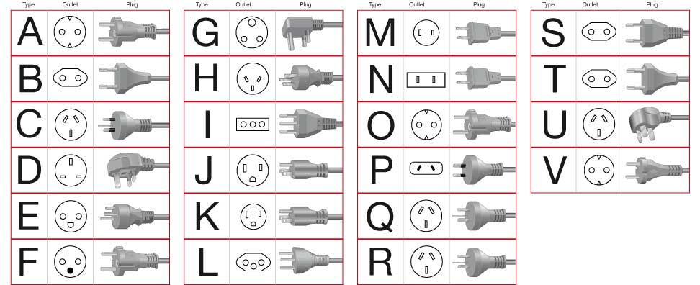
Un esempio fisico per capirci
Come sarebbe se ogni produttore di elettrodomestici avesse una spina diversa?

Slide 61

Il principio Once-Only
La PA deve chiedere al cittadino le informazioni una volta soltanto.
Tra gli obiettivi indicati dalla dichiarazione EU eGovernment 2009
Un pilastro della strategia Digital Single Market
Uno dei principi base di EU eGovernment Action Plan 2016-2020
“It is estimated that extending this 'once only' approach to the EU level could result in annual net savings of as much as €5 billion per year”

Slide 62
Il principio Once-Only: vantaggi
riduzione degli errori;
riduzione delle informazioni non aggiornate;
diminuzione del carico di lavoro per data entry e verifiche;
prevenzione delle frodi;
riduzione del carico di sportello e assistenza;
ottimizzazione dei processi e maggiore efficienza amministrativa.

Slide 63
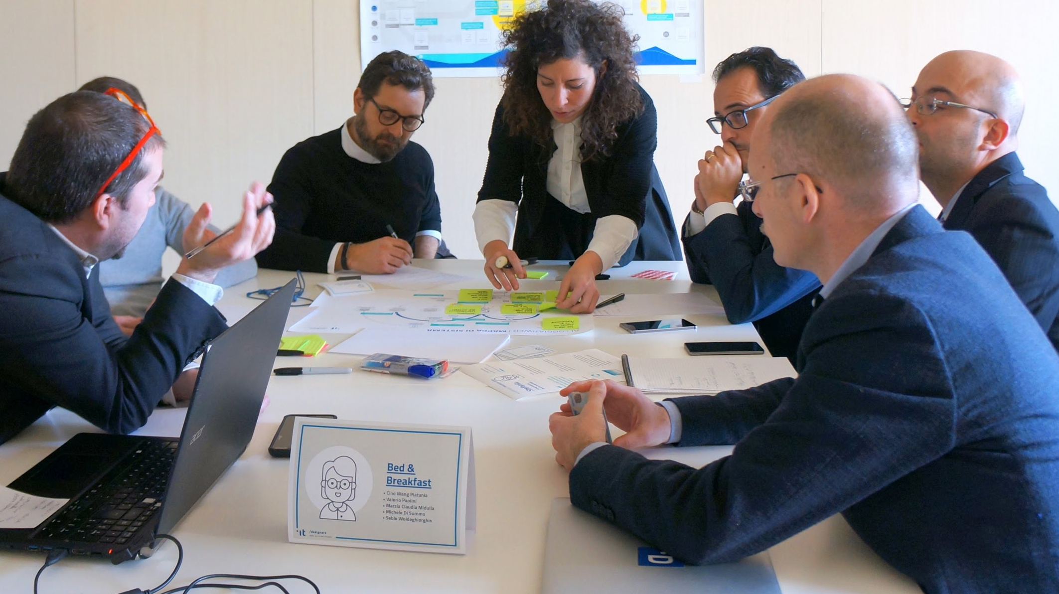

Ecosistema API
Scuola
MEF
ANPR
Comune
Polizia
Sanità
FSE

Slide 64
Interoperabilità bidirezionale
Con l’interoperabilità si leggono dati
Con l’interoperabilità si inviano dati (ovvero si avviano processi)

Slide 65




Livelli di interoperabilità
Tecnica
Protocolli di comunicazione, formati di dati
Semantica
Significato di campi e valori, vocabolari, ontologie, codifiche, attributi, combinazione con altre fonti
Organizzativa
Contratti, processi di accreditamento, garanzie, limitazioni
Giuridica
Normativa di riferimento, aspetti di privacy
https://joinup.ec.europa.eu/collection/nifo-national-interoperability-framework-observatory/3-interoperability-layers

Slide 66
Abilitazione di servizi terzi
Attraverso l’interoperabilità un ente può abilitare il lavoro di terzi, anche nel settore privato, mettendoli nelle condizioni di ideare e realizzare nuovi servizi!
Alcuni esempi:
Mobilità intermodale
Valorizzazione eventi presso promotori
Ottimizzazione code su diversi uffici / sportelli
Coordinamento emergenze per protezione civile
Gestione coordinata delle decisioni
keyword: ABILITARE

Slide 67
Strategia API-first
Costruire una applicazione che esporta i dati e le funzionalità tramite interfacce API è relativamente facile se lo si fa fin dal design progettuale, basta infatti:
tenere separati logica e dati rispetto all’interfaccia utente
pensare in termini di dati invece che di documenti
Aggiungere una interfaccia API ad una applicazione che non era stata pensata con questa separazione è invece difficile e costoso!
Sito web
App Mobile
dati
API
Terze parti
dati
Chatbot
Voice

Slide 68
Strumenti
Linee guida sull’Interoperabilità
Il catalogo API su Developers Italia
Piattaforma di Interoperabilità (in arrivo)

Slide 69

Un modello di interoperabilità per servizi pubblici deve essere:
orientato al dato (resource) più che al processo
svincolato da componenti architetturali difficili da evolvere e manutenere (v. PdD)
basato su standard de iure o de facto usati su internet dall'industria IT
La Pubblica Amministrazione deve:
partecipare alla creazione degli standard del web per assicurare che i suoi casi d'uso siano rappresentati nelle sedi opportune
farlo in maniera coordinata (a livello locale, nazionale, europeo)
Considerazioni strategiche
maturate durante la scrittura delle Linee Guida di Interoperabilità e il confronto con enti e Stati Membri.

Slide 70
Cosa fare?
Censire i dati di cui l’Amministrazione potrebbe essere erogatore
Censire i dati (di altre amministrazioni) di cui l’Amministrazione potrebbe essere fruitore
Privilegiare l’acquisizione di software dotati di API
Sviluppare software sempre dotati di API

Slide 71

PNRR e Dati e Interoperabilità: Misura 1.3

Slide 72

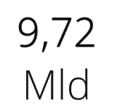
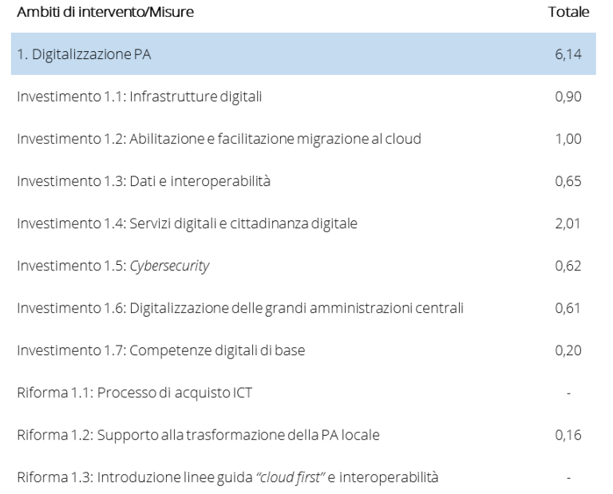

Dati e Interoperabilità nel PNRR – Misura M1C1-1.3
La trasformazione digitale della PA ha l’obiettivo di cambiare l’architettura e le modalità di interconnessione tra le basi dati delle Pubbliche Amministrazioni affinché l’accesso ai servizi sia trasversalmente e universalmente basato sul principio
“once only”. In questo modo le informazioni dei cittadini sono a disposizione delle Amministrazioni “una volta per tutte” in tempo reale e le procedure necessarie per ottenere dati, oggi frammentate, diventano semplici, veloci ed efficaci.
M1C1-1.3.1 (556 mln€)
La Piattaforma Nazionale Dati (PDND) offre alle Amministrazioni un catalogo centrale di “API” consultabili e accessibili tramite un servizio dedicato, in un contesto integralmente conforme alle leggi europee sulla privacy.
M1C1-1.3.2 (90 mln€)
La realizzazione della PDND è accompagnata dall’iniziativa Europea Single Digital Gateway, che consente l’armonizzazione di procedure/servizi di particolare rilevanza tra tutti gli Stati Membri.
Fonte: https://www.governo.it/sites/governo.it/files/PNRR.pdf
72

Slide 73
Misura M1C1-1.3.1 - PDND Interoperabilità
La misura si pone i seguenti obiettivi:
Realizzazione e manutenzione della Piattaforma Digitale Nazionale Dati (PDND).
Finanziamento alle amministrazioni che detengono le principali banche dati del Paese al fine di renderle interoperabili e garantire accesso a dati e servizi della PA mediante la Piattaforma Digitale Nazionale Dati (PDND).
Standardizzazione dei formati e della semantica dei dati per facilitare l’interoperabilità tra le basi di dati di enti diversi, in particolare mediante la creazione di un catalogo nazionale della semantica dei dati (NDC).
Censimento di tutte le banche dati utilizzate dalle Amministrazioni al fine di ottenere un elenco completo delle basi dati che devono essere rese interoperabili al fine di costruire l’ecosistema di servizi pubblici digitali (Mapping).

Slide 74


PDND
Silvana Filipponi
Dipartimento per la Trasformazione Digitale

Slide 75

1
Visione e obiettivi della piattaforma

Slide 76

VISIONE E OBIETTIVI DELLA PIATTAFORMA
STATO DELL’ARTE
Oggi le PA devono gestire la moltiplicazione delle banche dati e un accesso frammentato alle informazioni che servono per fornire servizi ai cittadini.
La fruizione di un servizio pubblico comporta spesso una serie di azioni ripetitive e manuali, per fornire informazioni che spesso altri enti già possiedono, e che saranno controllate manualmente dagli operatori della PA: un oneroso impiego di tempo e risorse.

Slide 77
VISIONE E OBIETTIVI DELLA PIATTAFORMA
VISIONE
ITALIA DIGITALE 2026
~1000
API integrate
5 Mrd€/anno
stima europea del risparmio dei paesi membri in caso di attuazione del principio once only **
Valorizzare il capitale informativo delle pubbliche amministrazioni attraverso l’interoperabilità,
per servizi pubblici semplici che realizzino il principio once only.
** Fonte Policy Option and impacts for EU-countries with Once Only Principle

Slide 78
VISIONE E OBIETTIVI DELLA PIATTAFORMA
AMBIZIONE
L’ecosistema interoperabilità abilita lo scambio semplice e sicuro di informazioni tra tutte le Pubbliche amministrazioni.
Per incrementare l'efficienza dell'azione amministrativa, ridurre la richiesta di dati al cittadino e creare nuove opportunità di sviluppo per le imprese.
Questo è reso possibile attraverso una piattaforma unica, la Piattaforma Digitale Nazionale Dati (o PDND)

Slide 79
LA PIATTAFORMA
FOCUS: GLOSSARIO
E-service
È un servizio digitale accessibile tramite API.
L'e-service è reso disponibile da un erogatore, che ne permette l'utilizzo ai fruitori, tramite una API, di cui ha approvato la richiesta di fruizione. L'API pubblicata su PDND Interoperabilità dall'erogatore dovrà rispettare le linee guida e gli standard del Modello d'Interoperabilità.
Catalogo E-service
È il punto di raccolta unico di tutti gli e-service disponibili su PDND Interoperabilità.
Erogatore
È il ruolo assunto da un aderente alla piattaforma PDND Interoperabilità quando rende disponibili e-service ad altri aderenti.
Fruitore
È il ruolo assunto da un aderente alla piattaforma PDND Interoperabilità quando fruisce degli e-service messi a disposizione da un erogatore.

Slide 80
VISIONE E OBIETTIVI DELLA PIATTAFORMA
LA PDND GESTISCE:
PER…
L’autenticazione, autorizzazione e tracciamento
Garantire la sicurezza delle informazioni
PDND garantisce l’accreditamento, l’identificazione e la gestione dei livelli di autorizzazione dei soggetti abilitati
Un insieme di regole condivise
Semplificare gli accordi
Supera la stipula di Accordi di interoperabilità, snellendo i processi di istruttoria, riducendo oneri e procedure amministrative
Un catalogo API in costante crescita
Fornire accesso al catalogo API
PDND offre accesso ad un catalogo di API unico e in costante crescita, che espone tutti gli e-service pubblicati dagli erogatori, per permettere ai fruitori di integrare i propri servizi ai cittadini

Slide 81







VISIONE E OBIETTIVI DELLA PIATTAFORMA
I VANTAGGI DELLA PDND
Erogatori
Aderenti che rendono disponibili e-service mediante la pubblicazione di API in PDND Interoperabilità
Rendere semplice e sicuro lo scambio di dati tramite un processo standard per erogatori e fruitori
Un aderente potrà essere sia erogatore che fruitore
Fruitori
Aderenti che fruiscono gli e-service mediante accordi di interoperabilità stipulati tramite PDND Interoperabilità
Semplificare i servizi offerti a cittadini e imprese, accedendo al catalogo di e-service disponibili
Sviluppatori
Tecnici (in house, fornitori) che sviluppano e gestiscono il ciclo di vita degli e-service di un’amministrazione
Semplificare l’integrazione degli e-service attraverso gli standard offerti dalla piattaforma PDND interoperabilità
DPO
Responsabili per la sicurezza e protezione dei dati di un ente
La documentazione amministrativa è pensata per offrire lo stesso processo a tutti gli aderenti e favorire il riutilizzo di quanto messo a disposizione dagli altri.

Slide 82
2
Gli Avvisi per i Comuni e le Regioni

Slide 83

L’AVVISO PER I COMUNI
1.3.1 Piattaforma Digitale Nazionale Dati
BENEFICIARI
Comuni
TEMPISTICHE
CONTRATTUALIZZAZIONE FORNITORE
massimo 3 mesi per comuni fino a 50.000 abitanti
massimo 6 mesi per comuni con più di 50.000 abitanti
INTEGRAZIONE E ATTIVAZIONE SERVIZI
massimo 6 mesi dalla data di contrattualizzazione del fornitore
IMPORTO
L’importo varia a seconda della dimensione del Comune.
CONFIGURAZIONE DELL’AVVISO
I Comuni sono suddivisi in sette fasce in base al numero di abitanti.
A ogni fascia corrisponde un numero predefinito di API da erogare, con raccomandazione specifiche sulla modalità suggerita di erogazione (REST API o SOAP API).

Slide 84
L’AVVISO PER I COMUNI
GLI IMPORTI DEL CONTRIBUTO
I Comuni sono suddivisi in sette fasce in base al numero di abitanti. A ogni fascia corrisponde un numero predefinito di API da erogare, con raccomandazione specifiche sulla modalità suggerita di erogazione (REST API o SOAP API).
Fascia | Popolazione | # API | Lump Sum per Comune
1 | <=2500 | 1 | € 10,171.75
2 | 2500 < ab <= 5000 | 1 | € 10,171.75
3 | 5000 < ab <= 20000 | 2 | € 20,343.50
4 | 20000 < ab <= 50000 | 3 | € 30,515.25
5 | 50000 < ab <= 100000 | 4 | € 162,748.00
6 | 100000 < ab <= 250000 | 5 | € 203,435.00
7 | > 250000 | 6 | € 474,775.20

Slide 85
L’AVVISO PER I COMUNI E LE REGIONI
Processo di adesione a PDND e esposizione degli e-service
Processo di onboarding su PDND: Firma digitale dell’accordo di adesione e caricamento dell’accordo firmato sulla piattaforma
Sviluppo degli e-service e delle relative API
Pubblicazione in ambiente di test di API corredate di attributi di accesso al servizio, documentazione tecnica, documentazione sui requisiti di sicurezza per l’accesso
Attività di Test
Pubblicazione API su PDND di Produzione
Conclusione del processo di integrazione e di attivazione degli e-service

Slide 86
3
PDND
Come funziona
la piattaforma

Slide 87
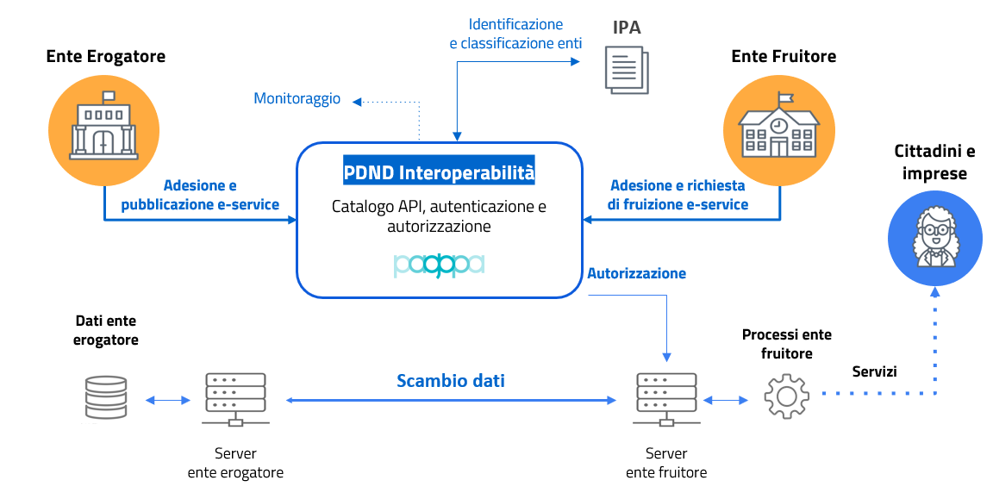
LA PIATTAFORMA

Slide 88
LA PIATTAFORMA
COSA FA
Abilita l'interoperabilità di sistemi informativi e banche dati
Accredita, identifica, autorizza i soggetti abilitati
Supera la necessità di stipula di Accordi di interoperabilità grazie all’utilizzo di attributi e finalità
Rende disponibile il Catalogo API
Offre funzionalità agli enti per implementare policy di accesso
Raccoglie e conserva delle informazioni sugli accessi e le transazioni
COSA NON FA
Non tratta né conserva le informazioni scambiate tra gli enti
Non permette un accesso diffuso o generalizzato ai dati degli enti
Non obbliga gli enti a fornire a terzi i dati di cui è titolare
Non decide quali informazioni possono essere scambiate, né a quali condizioni
Non sostituisce i meccanismi di autorizzazione delle API
L’Erogatore decide SE, CHI e PERCHÉ accede

Slide 89
LA PIATTAFORMA
COME FUNZIONA L’ADESIONE
Per avere accesso alla piattaforma ogni ente dovrà seguire il processo di onboarding, firmando l’accordo di adesione.
L’onboarding richiede l’inserimento dei dati dell’ente aderente e di un legale rappresentante, la nomina degli amministratori per la piattaforma PDND e la firma dell’accordo di adesione.

Slide 90
LA PIATTAFORMA
COME FUNZIONA L’ADESIONE
Primo accesso: onboarding e accordo di adesione a PDND interoperabilità
01
Effettua il login con spid, seleziona l’ente e integra i dati richiesti
L'elenco degli enti disponibili fa riferimento al Catalogo IPA, grazie al quale molte informazioni saranno già disponibili
02
Indica il legale rappresentante
Può essere il vertice dell'ente, il rappresentante pro tempore, un procuratore munito dei necessari poteri di firma. Dovrà corrispondere a colui o colei che apporrà la firma digitale al documento di adesione
03
Indica gli amministratori per la piattaforma PDND
Le persone indicate avranno la qualifica di Delegato all'interno di PDND Interoperabilità e avranno pieni poteri di amministrazione.
Le figure operative (Operatore API e Operatore di Sicurezza) potranno essere aggiunte e gestite in un secondo momento.
04
Ricevi la PEC e carica l’accordo di adesione firmato digitalmente
L’accordo di adesione viene inviato via PEC al domicilio digitale dell'ente come è indicato sul Catalogo IPA.
Deve essere firmato per nome e per conto del Legale Rappresentante e caricato al link fornito nella PEC.
Il manuale operativo offre una guida dettagliata all’adesione
Notes:
solo FYI: i comuni sono abituati dalla piattaforma padigitale 2026 che il rappresentante legale sia solamente quello in senso stretto ovvero il sindaco, con poche eccezioni (es. direttori apicali) gestite manualmente, e questo per rendere più agevoli le verifiche (il legale rappresentante su padigitale deve corrispondere a quello su IPA). QUI potrebbero chiederti se voi siete più laschi o meno. Solo per tua info, così ti prepari a eventuale domanda. CC:

Slide 91
LA PIATTAFORMA
Passi principali per l’erogazione di un API
DEFINIRE API DA EROGARE
Cosa erogare (dataset)
Come erogare (tecnologia ed interfaccia API)
Cornice di sicurezza (nel rispetto delle relative Linee Guida)
PUBBLICARE API SU PDND di TEST
Nome e Descrizione dell’API
Definizione degli Attributi Certificati, Verificati e/o Dichiarati
Dichiarazione della durata validità del token
Definizione delle soglie chiamate al giorno totali e per fruitore
Pubblicazione Interfaccia API:
  OpenAPI 3 per REST
  WSDL per SOAP
Pubblicazione della relativa documentazione tecnica
ONBOARDING SU PIATTAFORMA
Passi tecnico-amministrativi come da slide precedenti
TEST API PUBBLICATA
Ogni Erogatore può essere fruitore di sè stesso
Verificare l’erogazione fruendo delle proprie API pubblicate
SVILUPPARE E-SERVICE
Implementazione dell’e-service
Aggancio dataset relativo all’Ente
Deploy e-service (ambienti Test e poi Prod)
Test locali
Redazione documentazione
PUBBLICARE API SU PDND di PRODUZIONE
Riportare i dati di step 4 sulla Piattaforma di Prod
Effettuare (auto)test di fruizione sulla Piattaforma di Prod

Slide 92
4
Assistenza e strumenti a supporto

Slide 93
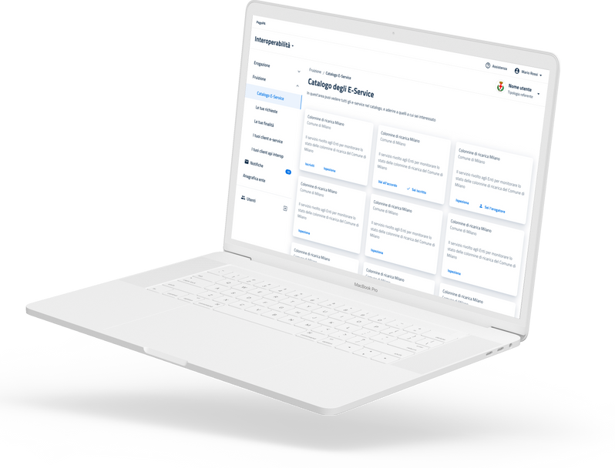
ASSISTENZA E STRUMENTI A SUPPORTO
Gli aderenti alla PDND avranno a disposizione i seguenti strumenti nella sua operatività:
Landing page PDND con accesso diretto alla piattaforma e al manuale
Piattaforma accessibile tramite onboarding, comprendente l’area di produzione e l’area di test
Manuale operativo con link ai video tutorial
Assistenza tecnica dedicata, accessibile da landing e piattaforma PDND interoperabilità
Linee guida di interoperabilità redatte da AGID

Slide 94
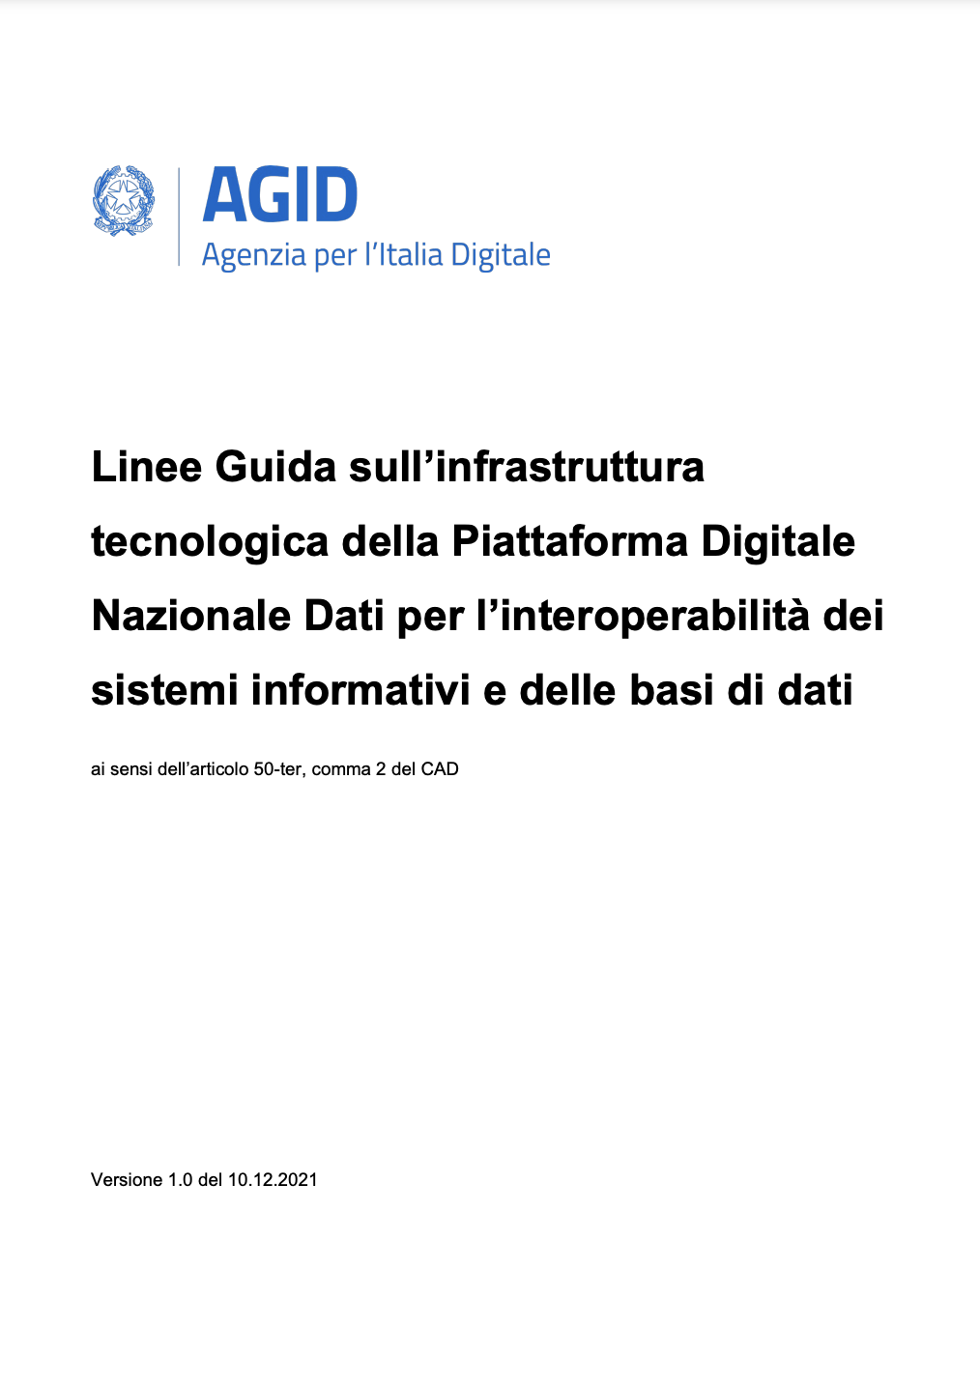
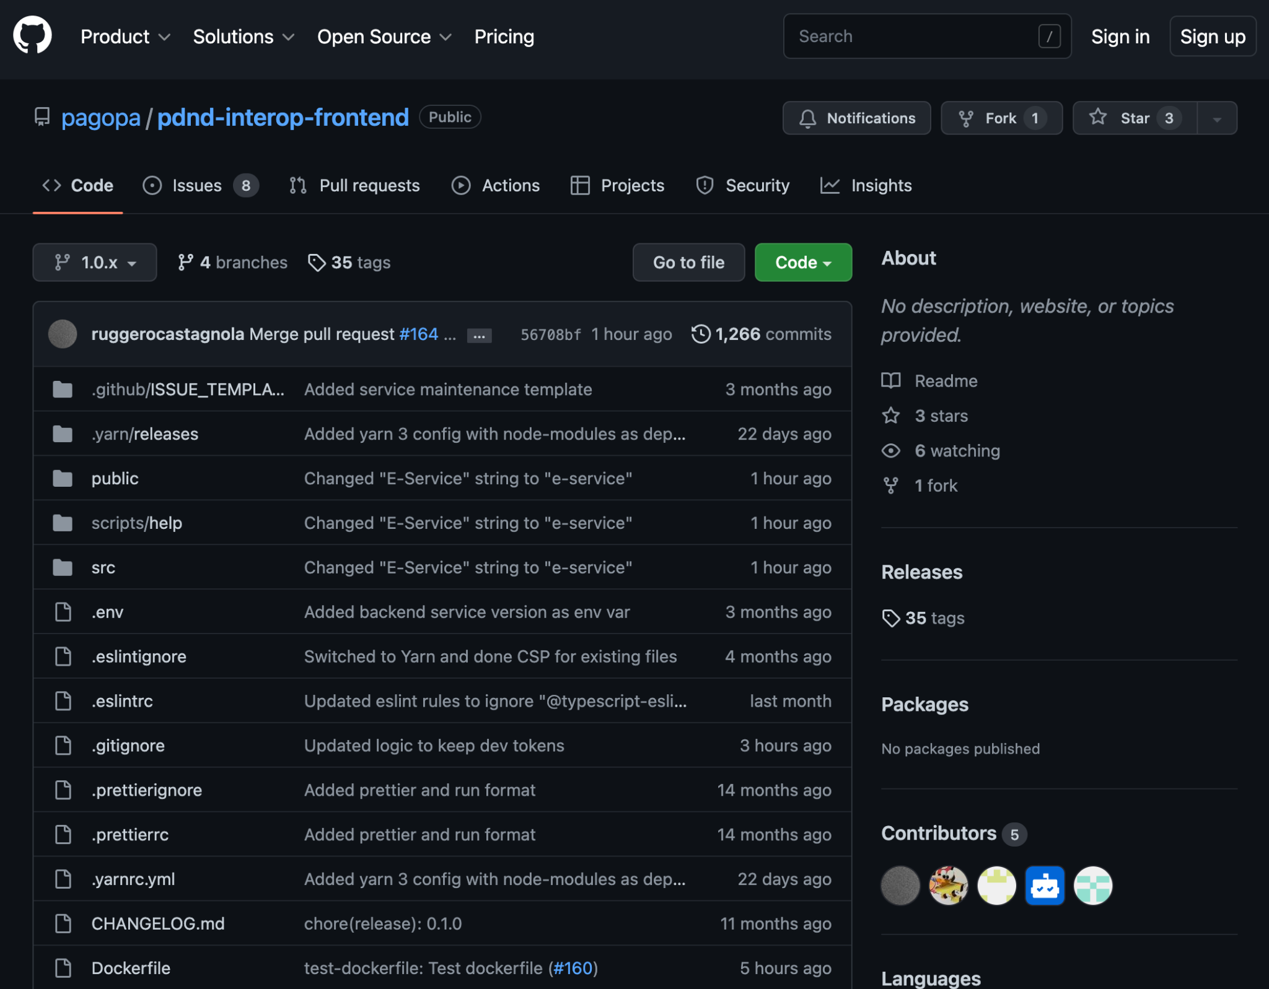
ASSISTENZA E STRUMENTI A SUPPORTO
Gli ulteriori strumenti e risorse a supporto di tecnici e sviluppatori:
GitHub per discutere, suggerire o richiedere nuove feature per la piattaforma
Presentazioni e white paper per lo sviluppo di API secondo il modello di interoperabilità in preparazione
Modello di tracciamento dell’esecuzione dei test e dei risultati ottenuti in preparazione
Workshop sulla scrittura delle API realizzati da esperti del DTD in collaborazione con ANCI in corso di definizione

Slide 95
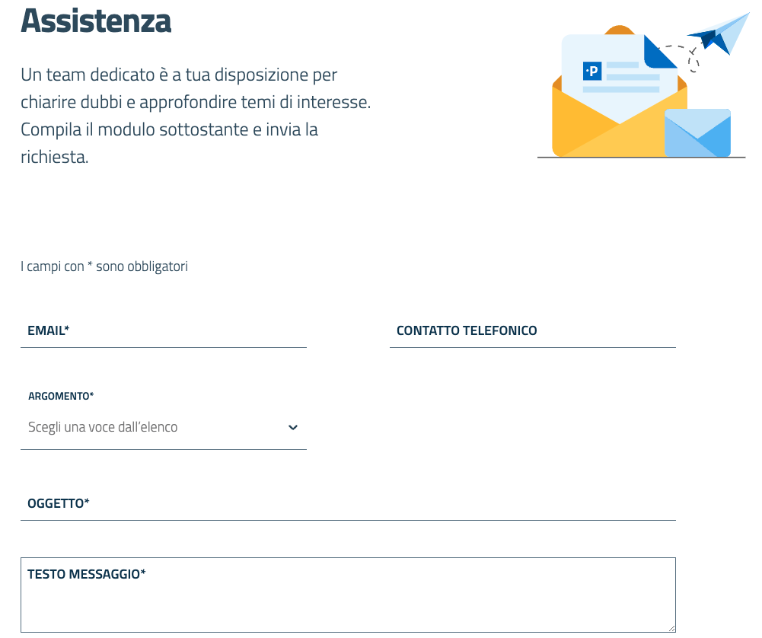
ASSISTENZA E STRUMENTI A SUPPORTO
Helpdesk dedicato
Qualsiasi dubbio o problema si possa riscontrare, è possibile trovare le risposte alle domande più comuni e chiedere assistenza dedicata.
è possibile consultare le domande frequenti, aggiornate settimanalmente;
Se non hai trovato una risposta, puoi ricevere assistenza dedicata inviando una domanda all’Helpdesk

Slide 96


ASSISTENZA E STRUMENTI A SUPPORTO
Transformation office
AREE TERRITORIALI
LOMBARDIA
PIEMONTE, LIGURIA, VAL D’AOSTA
VENETO, EMILIA-ROMAGNA,
TRENTINO-ALTO ADIGE, FRIULI-VENEZIA GIULIA
LAZIO, TOSCANA, MARCHE, UMBRIA,SARDEGNA
ABRUZZO,MOLISE,PUGLIA,BASILICATA
CALABRIA, SICILIA, CAMPANIA
PA CENTRALI
contatta il tuo Team Territoriale su padigitale2026.gov.it/team-territoriali

Slide 97
PDND – Target del PNRR
M1.C1 1.3.1 - M/UE - PDND operativa «go live»
La PDND deve consentire a enti / amministrazioni di:
Pubblicare le rispettive API sulla piattaforma
Redigere e firmare accordi per l’interoperabilità attraverso la piattaforma
Autenticare e autorizzare l'accesso alle API attraverso la piattaforma
T4/22
T4/23
T4/24
T4/25
T2/26
PDND
operativa
«go live»
90 API registrate su PDND
400 API registrate su PDND
850 API registrate su PDND
1000 API registrate su PDND

Slide 98
Dove siamo ora
✓
✓
Iter amministrativo
«Adozione controllata»
“Go-live” PDND
Linee guida AGID adottate il 15 dicembre (il 3 febbraio introdotte ulteriori modifiche)
DPIA inviata al Garante il 9 marzo
Il Garante non ha approvato la DPIA nei tempi previsti (entro 15 giugno)
PagoPA ha comunicato al Garante l’avvio del periodo di adozione controllata
DPCM del 22/09/22, recante termini di adozione della PDND (ai sensi del c. 2-bis del 50-ter del CAD) pubblicato il GU n. 273 del 22/11/22
Fase operativa pre-rilascio (a tutela di tutti gli attori) dal 16 giugno al 14 ottobre 2022
Ambiente e dati reali con effetti amministrativi
Set limitato - ma rappresentativo - di amministrazioni
Controllo continuo (sicurezza, qualità dato, prestazioni, iter amministrativo, etc.)
Dal 17 ottobre 22 la piattaforma è operativa e aperta alle amministrazioni
Completato onboarding enti in adozione controllata
In corso onboarding amministrazioni centrali e locali e SPA pubbliche (vedi convenzioni per PAC)
Avviato ampliamento servizi piattaforma (popolamento catalogo API; gestione carichi a regime; funzionalità di notifica pull; validatore e contatore API)

Slide 99
Onboarding della PDND: Avvisi per “cluster”
Cluster | Finanziamento (Meuro) | Note
Comuni (7904) | 133 | pubblicato 20 ott 22
Regioni (19+2) | 50 | pubblicato 22 dic 22
Università / enti formazione superiore (97) | (50 - TBC) | in preparazione - pubblicazione prevista gennaio 23
Aziende sanitarie / Anagrafi regionali (121) | TBD | pubblicazione prevista T1 23 - da raccordare con iniziative area sanità (cloud / cyber / FSE / bul)
TOTALE | 183

Slide 100
Onboarding della PDND: servizi per i privati
Utenti | Note
Settore bancario / assicurativo | in collaborazione con MEF/ AdE / Banca Italia / IVASS (accesso ANPR - Esistenza in vita per gestione conti e polizze dormienti)
Ordini professionali | verifiche con Min interno in corso
Alcuni gruppi assicurativi | caso pilota (dormienti / antifrode /semplificazioni), gennaio 23
Alcuni gruppi bancari | caso pilota (dormienti / antifrode /semplificazioni), gennaio 23
ID Provider (SPID) | attuazione CAD (verifica generalità anagrafiche su ANPR - Pilota Poste Italiane)

Slide 101
«Adozione controllata» della PDND: attori e API
MIMS (DG MOT)
Regione Emilia Romagna
Comuni
Milano – Firenze - Torino
Piatt. Notifiche
ADE - Verifica CF (persona fisica o soggetto diverso)
ADE - Verifica partita IVA
ANPR – Dati di competenza
INPS - ISEE sintetico
INPS - Attestazione ISEE
INPS – Verifica soglia indicatore ISEE
ADE - Verifica CF (persona fisica o soggetto diverso)
ADE - Verifica partita IVA
ANPR – Dati di competenza
ADE - Verifica CF (persona fisica o soggetto diverso)
ADE - Verifica partita IVA
INPS - ISEE sintetico
INPS - Attestazione ISEE
INPS - Verifica soglia indicatore ISEE
INAD Domicilio digitale cittadino
INAD Domicilio digitale professionista
ANPR – Dati di competenza
Fruitori
PDND
ANPR
AdE
INPS
INAD
Verifica Generalità
Verifica decesso
Verifica Matrimonio
Verifica Cittadinanza
Verifica Esistenza in vita
Verifica Residenza
Verifica Stato di famiglia
Verifica Stato libero
Verifica Vedovanza
Verifica Paternità
Verifica Maternità
Verifica Unione civile
Accertamento Generalità
Accertamento dichiarazione decesso
Accertamento Matrimonio
Accertamento Cittadinanza
Accertamento Esistenza in vita
Accertamento Residenza
Accertamento Stato di famiglia
Accertamento Stato libero
Accertamento Vedovanza
Accertamento Paternità
Accertamento Maternità
Accertamento Unione civile
Storico residenza (nuovo)
Famiglia «INPS» (nuovo)
Nuova iscrizione (nuovo)
Sottoscrizione per notifica (nuovo)
ADE - Verifica CF (persona fisica)
1. Verifica CF (persona fisica o soggetto diverso)
2. Verifica partita IVA
ISEE sintetico
Attestazione ISEE
Verifica soglia ISEE
ANPR – Dati di competenza
Domicilio digitale cittadino
Domicilio digitale professionista
ANPR – Dati di competenza
Erogatori
35 API “erogatori” pubblicate
(90 API target 4Q23)

Slide 102
«Adozione controllata» della PDND: chi ha partecipato
Amministrazione | Adesione | Operatività in ambiente reale
Min Interno (ANPR) | Si | completato porting di 10 su 28 API
INPS | Si | completato porting di 2 su 3 API
MEF (Agenzia entrate) | Si | completato porting di 2 su 2 API
MiMS (Motorizzazione) | Si | pronto per fruizione dati (ANPR / AdE)
Regione ER | Si | effettuata prima lettura da ANPR
Comune Milano | Si | effettuata prima lettura da INPS (26 luglio) e da AdE (8 settembre)
Comune Firenze | Si | pronto per fruizione dati (ANPR / AdE / INPS)
Comune Torino | Si | adesione firmata il 22 settembre
AgID | SI | completato adesione (porting previsto a ottobre)
✔
✔
✔
✔
✔
✔
✔
✔
✔

Slide 103
NDC – National Data Catalog
NDC, parte della misura 1.3.1, è una piattaforma che cataloga ontologie, vocabolari controllati e schemi della PA e ne valida le API.
L'interoperabilità semantica garantisce che il formato e il significato dei dati e delle informazioni scambiate siano preservati e compresi durante gli scambi tra le parti
European
Interoperability
Framework.
È uno strumento pensato per gli sviluppatori di servizi pubblici digitali utile a validare e allineare la semantica delle API a un catalogo unificato.
Fondamentale per tutti i progetti di interoperabilità
Basato su lavori esistenti, come INSPIRE, OntoPiA, DCAT-AP-IT
Importante sinergia con PDND
Notes:
Fondamentale per Single Digital Gateway
Recruiting team esperti e lavoro di mapping presso gli Enti
Importante sinergia con PDND

Slide 104
Casi reali di applicazione della PDND
Interviste per il progetto Anagrafe Nazionale Popolazione Residente

Slide 105




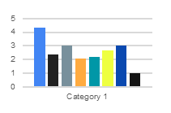
PDND per il progetto della Comunità del Welfare
Il Progetto Comunità del Welfare si pone come obiettivo l’eliminazione delle erogazioni degli stessi bonus sia dall’Ente centrale (INPS) che da quelli locali (Comuni e Regioni).
Attualmente queste erogazioni multiple non dovute sono stimate in circa 10 Mld€/anno
Il progetto, attraverso l’uso della PDND interoperabilità, permetterà uno scambio dei dati tra Comuni, Regioni e INPS in modo da monitorare la corretta erogazione dei fondi.
PDND
Comuni
Regioni
Cruscotto del
Welfare

Slide 106
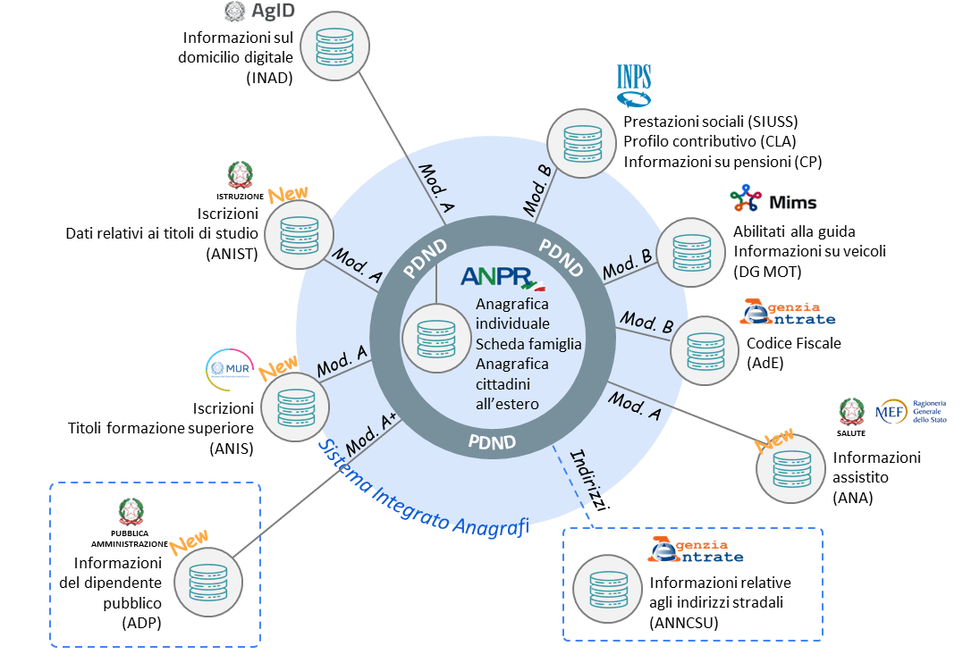
PDND ed il Programma Anagrafi
Il Programma Anagrafi mira alla creazione di un portale di accesso unico in cui il cittadino può:
trovare tutti i suoi dati in possesso dai vari Enti
effettuare eventuali richieste di rettifica
ottenere suggerimenti personalizzati di servizi basati sui dati

Slide 107
PDND ed il Programma Anagrafi
Amministrazione | Fondi (Meuro) | Accordo
ANAC | In corso | firmato
Infocamere* | In corso | firmato
INPS (incluso anagrafe assistenza) | 10 | firmato (in corso di registrazione)
Motorizzazione | In corso | firmato
Min Istruzione (ANIST) |  | attesa OK da Min Istruzione (ok dal MEF)
Ministero Università (ANIS) | In Corso | firmato
Min Interno - VVFF |  | Siglato accordo di collaborazione senza oneri
MEF (Agenzia entrate) | TBD | piano operativo in elaborazione (TS su AppIO - allineamento ANPR/AdE - ANNCSU)
Min Giustizia | TBD | piano operativo in elaborazione (casellario giudiziale)
*Afferente al Piano nazionale per gli investimenti complementari al PNRR (PNC)

Slide 108
SDG
Silvana Filipponi
Dipartimento per la Trasformazione Digitale

Slide 109




Misura M1C1-1.3.2 - Single Digital Gateway
Entro la fine del 2023, Single Digital Gateway (SDG), integrato nel portale «YourEurope», fornirà ai cittadini Europei la possibilità di accedere in modo semplificato a 21 procedure (di cui 19 applicabili in Italia) previste dal regolamento europeo SDGR.
VEICOLI
ANAGRAFE E STATO CIVILE
TESSERA EUROPEA DI
ASSICURAZIONE MALATTIA (TEAM)
STUDI
1 procedura
3 procedure
1 procedura
3 procedure
ATTIVITÀ COMMERCIALI (SUAP E QUALIFICHE PROFESSIONALI)
REDDITI
PREVIDENZA
2 procedure
8 procedure
1 procedura
A ciascuna procedura, nel contesto nazionale, potranno corrispondere uno o più procedimenti ammnistrativi erogati da una o più Pubbliche Amministrazioni.
Le PA hanno il compito di richiedere o erogare, su richiesta dell’utente, le prove (evidence) necessarie all’espletamento della procedura stessa.
La raccolta delle evidence e lo scambio dei dati tra le PA avverrà tramite la piattaforma PDND

Slide 110

La strategia nazionale per la Banda Ultra Larga

Slide 111


Il dipartimento per la trasformazione digitale
La digitalizzazione è un requisito essenziale per uno sviluppo equo e sostenibile del Paese….
l'Italia vede i primi importanti risultati….

Slide 112
Il piano Strategico per la Banda Ultralarga è coordinato dalla Presidenza del Consiglio (PCM) tramite il Comitato per la diffusione della Banda Ultralarga (CoBUL), che ha definito la strategia nazionale e ne monitora la corretta attuazione.
Il COBUL è composto dalla Presidenza del Consiglio dei Ministri, dal Ministero dello Sviluppo Economico, Ministero per la Pubblica Amministrazione, dal Ministero per gli Affari Regionali e Autonomie, dal Ministero per il Sud e la Coesione territoriale, dal Ministero delle politiche agricole, alimentari e forestali, dal Presidente della Conferenza delle regioni e delle Province autonome e da Infratel Italia, società in house del MiSE, per l’attuazione e il monitoraggio della strategia.
Il Comitato si avvale del supporto tecnico di AgID (Agenzia per l’Italia Digitale) e dell’Agenzia per la coesione territoriale.
Il CoBUL
originariamente fu il CoBUL: https://bandaultralarga.italia.it/strategia-bul/governance/

Slide 113
E' istituito presso la Presidenza del Consiglio dei ministri il Comitato interministeriale per la transizione digitale (CITD), con il compito di assicurare il coordinamento e il monitoraggio dell'attuazione delle iniziative di innovazione tecnologica e transizione digitale delle pubbliche amministrazioni competenti in via ordinaria. Sono in ogni caso ricomprese prioritariamente nelle materie di competenza del Comitato, le attività di coordinamento e monitoraggio dell'attuazione delle iniziative relative: a) alla strategia nazionale italiana per la banda ultralarga, alle reti di comunicazione elettronica satellitari, terrestri mobili e fisse; b) al fascicolo sanitario elettronico e alla piattaforma dati sanitari; c) allo sviluppo e alla diffusione delle tecnologie emergenti dell'intelligenza artificiale, dell'internet delle cose (IoT) e della blockchain.
Il CITD
ora c’è il CiTD: https://innovazione.gov.it/argomenti/citd-comitato-interministeriale/
DECRETO-LEGGE 1 marzo 2021 , n. 22 – Articolo 8

Slide 114

La Strategia Nazionale per la Banda Ultra Larga
Verso la Gigabit Society

Slide 115
La strategia nazionale per la banda ultralarga
Verso la Gigabit Society
La Strategia italiana per la Banda Ultra Larga è stata approvata dal Comitato interministeriale per la Transizione Digitale (CiTD) il 25 Maggio del 2021 e va ad aggiornare la precedente strategia del 3 Marzo 2015.
https://www.mise.gov.it/images/stories/documenti/1622021525_strategia_bul.pdf
La nuova strategia definisce le azioni necessarie al raggiungimento degli obiettivi di trasformazione digitale indicati dalla Commissione europea nel 2016 e nel 2021 – rispettivamente con la Comunicazione sulla Connettività per un mercato unico digitale europeo (cd. ‘Gigabit Society’) e la Comunicazione sul decennio digitale (cd. “Digital Compass”) con la quale ha presentato la visione, gli obiettivi e le modalità per conseguire la trasformazione digitale dell’Europa entro il 2030.

Slide 116
La strategia nazionale per la banda ultralarga
Verso la Gigabit Society
Gli obiettivi europei di trasformazione digitale si sviluppano intorno a 4 assi principali:
1) le competenze digitali;
2) la digitalizzazione dei servizi pubblici;
3) la trasformazione digitale delle imprese;
4) La realizzazione di infrastrutture digitali sicure e sostenibili.
uno degli obiettivi fissati dalla Commissione Europea è permettere che entro il 2030 tutte le famiglie dell’UE possano beneficiare di una connettività Gigabit e che tutte le zone abitate siano coperte dalle reti 5G

Slide 117
La strategia nazionale per la banda ultralarga
Verso la Gigabit Society
L’obiettivo concreto della Strategia è di portare la connettività a 1 Gbps su tutto il territorio nazionale entro il 2026, in anticipo rispetto agli obiettivi europei fissati al 2030.

Slide 118
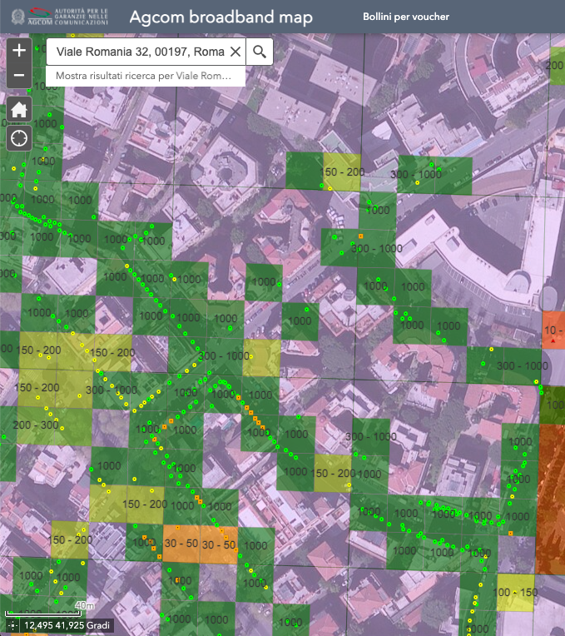
Dove siamo?
I dati DESI e AgCOM

Slide 119
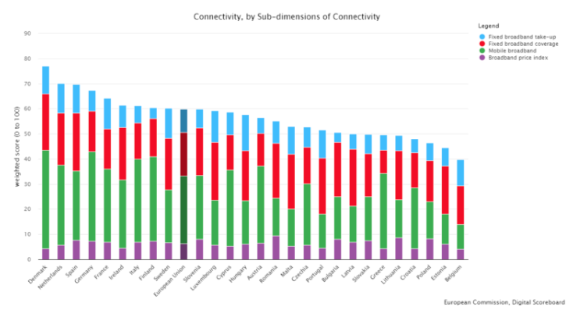
DESI 2022: Connettività
Con un punteggio complessivo pari a 61,2 a fronte di una media europea di 59,9 punti, l’Italia si colloca al 7º posto in termini di connettività tra i 27 Stati membri dell’Ue (nel 2021 l’Italia era ventitreesima, mentre era terz’ultima nel 2017).
Notevoli progressi rispetto alla copertura 5G, salita dall’8% al 99,7% delle aree popolate, un dato che comprende anche la quota di copertura fornita dalla tecnologia di condivisione dello spettro.
Nonostante i progressi compiuti, i servizi a banda larga e la copertura delle reti ad altissima capacità presentano ancora delle difficoltà, mantenendo tutti gli indicatori di monitoraggio al di sotto della media UE.

Slide 120
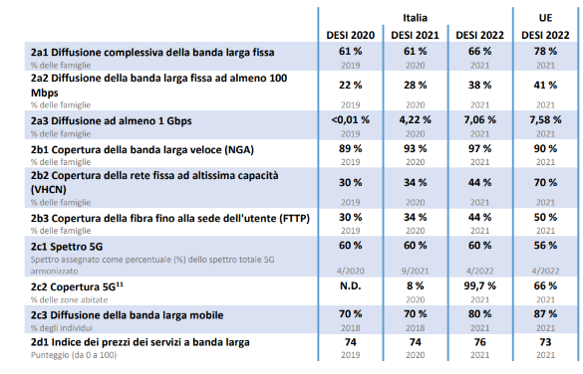

DESI 2022: Connettività – proposta nuova
Indice DESI 2022
Il DESI è un indice che annualmente riassume gli indicatori sulle prestazioni digitali dell’Europa e tiene traccia dei progressi dei 27 paesi membri dell’UE dal 2014.
L'Italia nel corso degli ultimi cinque anni ha guadagnato terreno grazie anche all'adozione di varie strategie chiave e al varo di molte misure strategiche
Nel 2021 l’Italia era 23°, mentre era terz’ultima nel 2017
Copertura 5G in salita dall’8% al 99,7% nelle aree popolate
Servizi a banda larga e copertura delle reti ad altissima capacità: nonostante i progressi compiuti, l’Italia mantiene gli indicatori di monitoraggio al di sotto della media UE

Slide 121
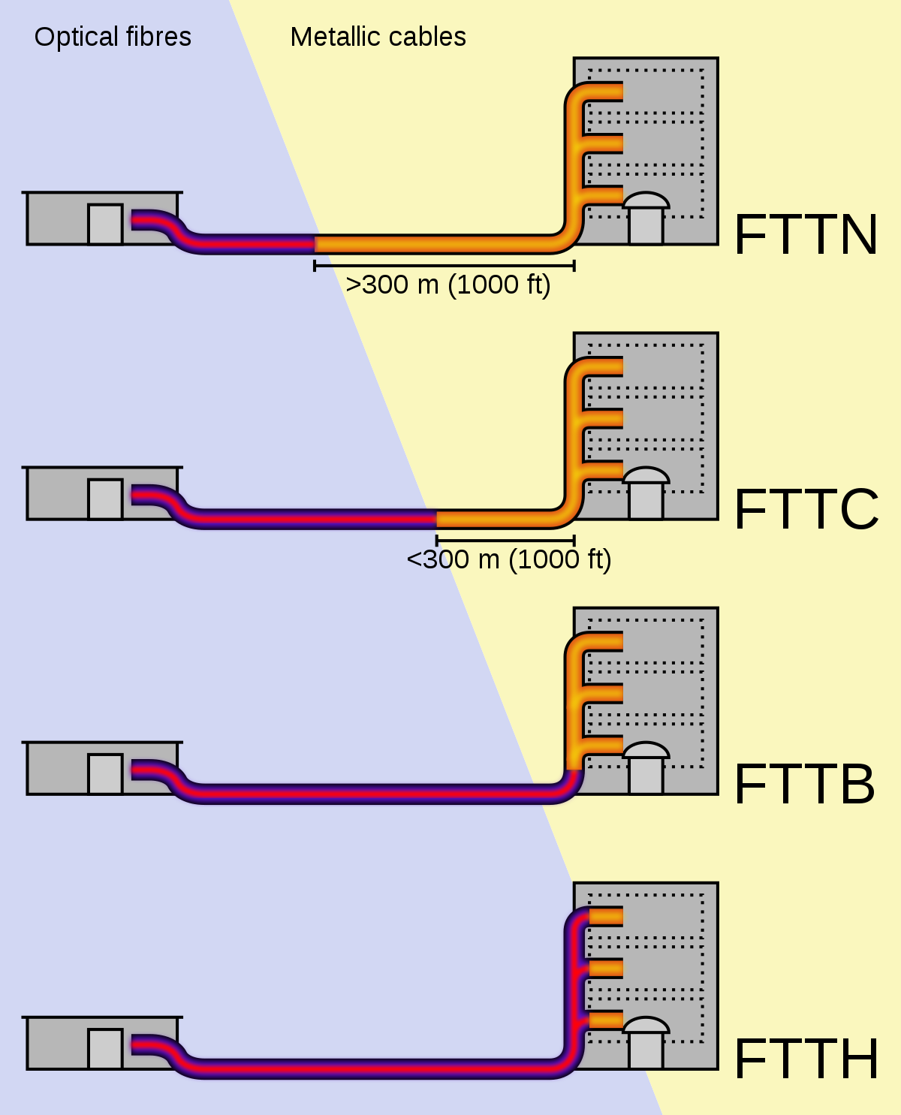
DESI 2022: Connettività
Nell'ultimo periodo di riferimento i progressi più significativi hanno riguardato la copertura 5G che è passata dall'8 % al 99,7 % delle zone abitate, dato che include la percentuale di copertura 5G fornita mediante tecnologia di condivisione dello spettro.
Per quanto riguarda le infrastrutture fisse a banda larga, se da un lato la copertura della rete di accesso di prossima generazione (NGA, Next Generation Access) a banda larga veloce è aumentata di 4 punti percentuali (dal 93 % delle famiglie nel 2020 al 97 % nel 2021) ed è superiore alla media UE, pari al 90 %, dall'altro la percentuale di famiglie che hanno accesso alla rete fissa ad altissima capacità (VHCN, Very High-Capacity Network) è ancora molto bassa (44 %) e ben al di sotto della media UE, pari al 70 %, nonostante la tendenza positiva osservata negli ultimi anni.

Slide 122
DESI 2022: Connettività
In termini di tecnologia, la linea ad altissima velocità di trasmissione dati (VDSL, Very high bit rate digital subscriber line) è la tecnologia a banda larga NGA più diffusa in Italia, mentre anche la fibra fino alla sede dell'utente (FTTP, Fiber To The Premises) sta guadagnando lentamente terreno in quanto tutti i principali fornitori stanno investendo nell'infrastruttura, il che ha portato a una copertura del 44 % delle famiglie in generale e del 17 % delle famiglie nelle zone rurali.

Slide 123
DESI AgCOM: broadband Map
AgCOM ha rilasciato la Broadband Map delle connessioni fisse in Italia, una “fotografia” dell’attuale situazione della rete italiana, indicando quale sia la migliore velocità di download disponibile in una determinata area.
La mappa considera tutte le tecnologie fisse che il mercato attuale offre (FTTH, FTTC, ADSL e FWA), ognuna con le proprie caratteristiche e velocità tipiche.
I dati vengono aggiornati periodicamente dagli operatori, indicando ad AgCOM la propria copertura al civico.

Slide 124

Il Piano Nazionale di Ripresa e Resilienza (PNRR)

Slide 125
Piano Nazionale di Ripresa e Resilienza
Il Piano Nazionale di Ripresa e Resilienza italiano (PNRR), approvato dal Governo il 29 aprile 2021 e dall’UE il 14 luglio scorso, destina il 27% delle risorse alla transizione digitale, di cui 6,7 miliardi di Euro per i progetti che costituiscono la Strategia per la banda ultra larga.
La Strategia, oltre ad avere come obiettivo il completamento del Piano di copertura delle «aree bianche» e delle misure a sostegno della domanda già avviate (c.d. voucher), prevede cinque ulteriori piani di intervento pubblico, per coprire le aree geografiche in cui l’offerta di infrastrutture e servizi digitali ad altissima velocità da parte degli operatori di mercato è assente o insufficiente e si prevede lo sarà anche nei prossimi anni.

Slide 126
PNRR: Crono-programma di massima
  Piano «aree bianche»
2018
  Voucher per il sostegno alla domanda
2020
  Piano «isole minori»
2021
  Piano «scuole connesse»
2022
  Piano «sanità connessa»
2022
  Piano «Italia a 1 Giga»
2022
  Piano «Italia 5G»
2022

Slide 127

I progetti già in esecuzione

Slide 128
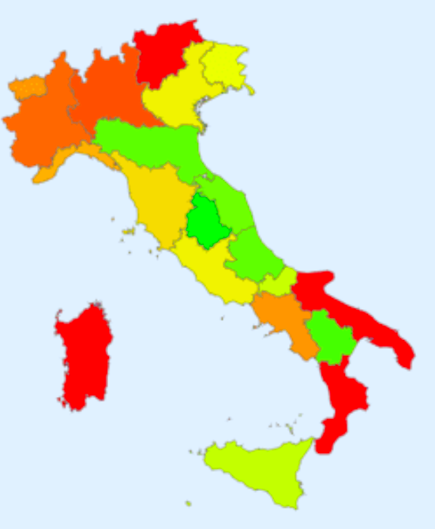
I progetti già in esecuzione
Il piano «aree bianche»
Target:
- circa 7.400 comuni «aree bianche»
- circa 8,4 Milioni di unità immobiliari
Fondi: circa 1,6 Miliardi di Euro (una parte anticipata dal Concessionario)
La Strategia Nazionale per la Banda Ultra Larga ha avuto l’obiettivo di realizzare un’infrastruttura di rete, di proprietà pubblica, nelle cosiddette “aree bianche”, ovvero in quelle aree a fallimento di mercato nelle quali nessun operatore era disposto a investire.

Slide 129
I progetti già in esecuzione
Il piano «aree bianche»
Il modello di intervento nelle aree bianche, approvato dalla CE con decisione del 30 giugno 2016, ha previsto l’individuazione di un Concessionario responsabile della progettazione e della costruzione di un’infrastruttura passiva a banda ultra larga, nonché della gestione per un periodo di 20 anni dei servizi wholesale di accesso alla rete.
La rete realizzata rimane di proprietà pubblica.
La concessione prevede inoltre che sia garantito il collegamento con reti abilitanti ai servizi over 100 Mbit/s di tutte le sedi della pubblica amministrazione e di tutte le aree industriali ricadenti nelle aree bianche.

Slide 130
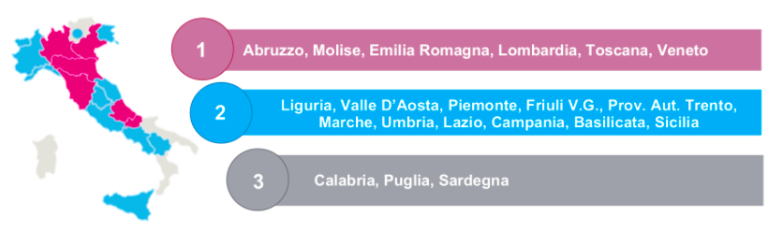
I progetti già in esecuzione
Il piano «aree bianche»
Sono stati pubblicati 3 bandi di gara, che coprono l’intero territorio nazionale ad eccezione della Provincia Autonoma di Bolzano.
Tutti i bandi sono sono stati tutti aggiudicati alla società Open Fiber.

Slide 131
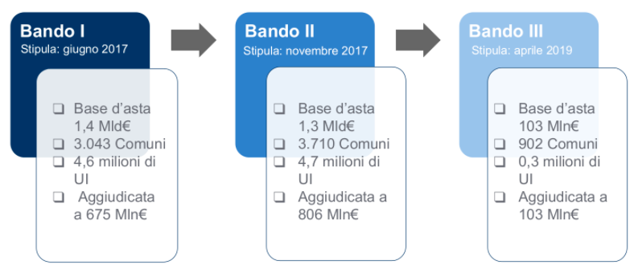
I progetti già in esecuzione
Il piano «aree bianche»

Slide 132
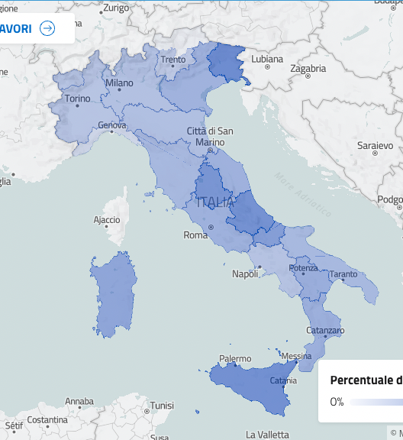
I progetti già in esecuzione
Il piano «aree bianche»
A CHE PUNTO SIAMO? *
Lavori completati in 4.133 comuni
AL 31 dicembre 2022 il collaudo positivo in:
2.839 comuni FTTH e 114 con prescrizioni
988 siti FWA e 15 con prescrizioni
Al dicembre 2022 i comuni in commercializzazione sono 4.774 (ma basso tasso di take-up)
per maggiori info: https://bandaultralarga.italia.it
* dati aggiornati al 31 dicembre

Slide 133
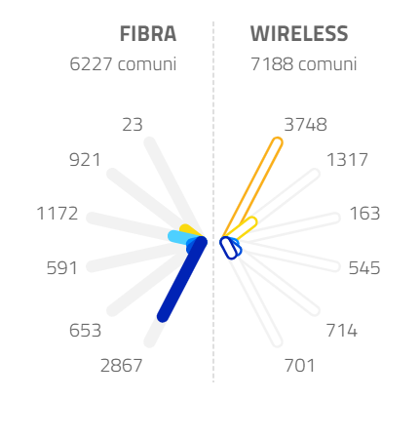
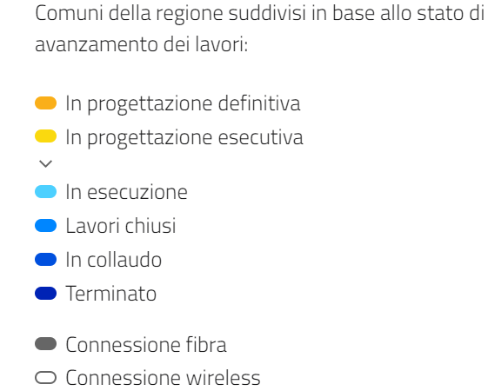
I progetti già in esecuzione - Stato attuale dei lavori
Fonte: Infratel Italia (https://bandaultralarga.italia.it

Slide 134
I progetti già in esecuzione
Il piano «aree bianche»
QUANDO FINIAMO?
Tutte le unità immobiliari programmate saranno coperte entro l’anno 2023
Al 2022 sono stati coperti i civici in circa 5.424 comuni in FTTH+FWA. A questi si aggiungono 1.064 comuni solo FWA, per un totale di 6.488 comuni.
Entro il 2023, saranno coperti i civici in tutti i 6.234 comuni in FTTH+FWA. A questi si aggiungono 1.182 comuni solo FWA, per un totale di 7.416 comuni a fine anno.

Slide 135
I progetti già in esecuzione
Voucher per il sostegno alla domanda
Target: famiglie meno abbienti (fascia ISEE fino a 20.000 euro)
Fondi: 200 Milioni di Euro (valore voucher 500 euro)
Il Piano Voucher fase 1 (seguirà una fase 2 rivolta anche alle imprese) è rivolto alle famiglie con indicatore ISEE inferiore ai 20.000 euro, per l’acquisto di servizi di connettività ad almeno 30 Mbps in download e per un tablet/PC.
E’ riconosciuto un contributo massimo di 500 euro, sotto forma di sconto, sia sul prezzo di vendita dei canoni di connessione internet in banda ultra larga (per un periodo di almeno dodici mesi), sia sulla fornitura dei relativi dispositivi elettronici (tablet o personal computer).

Slide 136
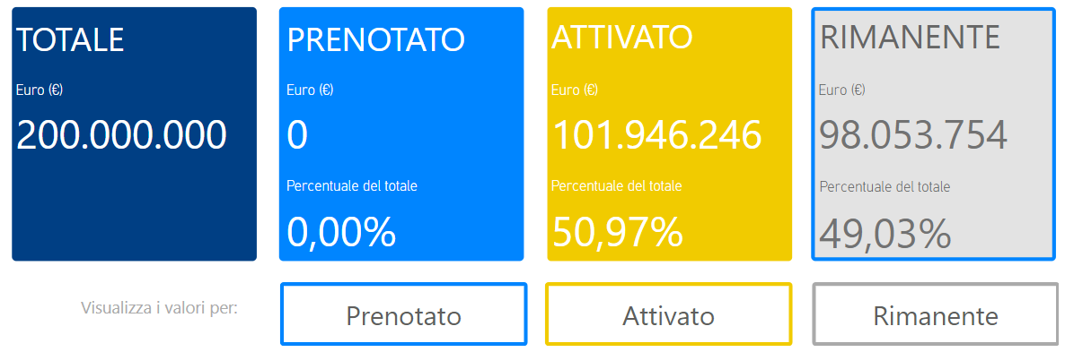
I progetti già in esecuzione
Voucher per il sostegno alla domanda
https://bandaultralarga.italia.it/scuole-voucher/dashboard-voucher/

Slide 137

I progetti futuri / (in essere)

Slide 138
I progetti futuri
Piano Isole Minori
Capraia, Favignana, Lipari, Stromboli, Alicudi, Panarea, Filicudi, Salina, Lampedusa, Linosa, Pantelleria, Ustica, Ponza, Ventotene, Asinara, Isole Tremiti, Isole Pelagie, Isole Sulcitanee.
Target: aree bianche NGA
Fondi: 60,5 Milioni di Euro
Mira a fornire connettività adeguata a 18 isole minori oggi prive di collegamenti adeguati in fibra ottica con il continente, mediante modelli di intervento diretto. Le isole saranno dotate di backhaul ottico per lo sviluppo della connettività a banda ultra larga.
La nuova rete sarà interamente finanziata e di proprietà dello Stato e sarà gestita da uno o più operatori, scelti tramite selezione.
Q1 2021
Consultazione operatori
Q2 2021
Avvio bandi di gara
Q3 2021
Assegnazione bandi di gara
Q4 2021
I milestone IT (10% isole)
Q4 2022
II milestone IT (60% isole)
Q4 2023
III milestone EU (100% isole)
Rendicontazione

Slide 139
I progetti futuri
Piano «Scuole connesse»
Target: 9.000 edifici scolastici pubblici
Fondi: 261 Milioni di Euro
La misura “scuole connesse” mira a completare, con il medesimo modello di intervento avviato nel 2020, la copertura a banda ultra larga di tutti gli edifici scolastici presenti sul territorio nazionale.
Il piano prevede la copertura con connettività ad 1 Gbit/s per tutte le scuole pubbliche.
Q2 2021
Avvio bandi di gara
Q2 2022
Assegnazione bandi di gara
Q4 2022
I milestone (20% edifici)
Q3 2024
II milestone (60% edifici)
Q4 2025
III milestone (100% edifici)
Rendicontazione

Slide 140
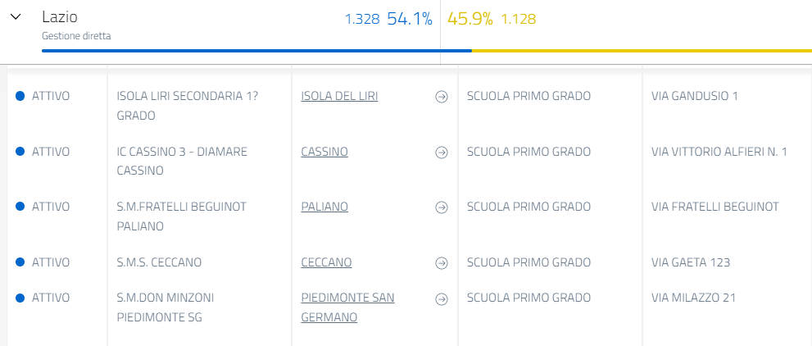
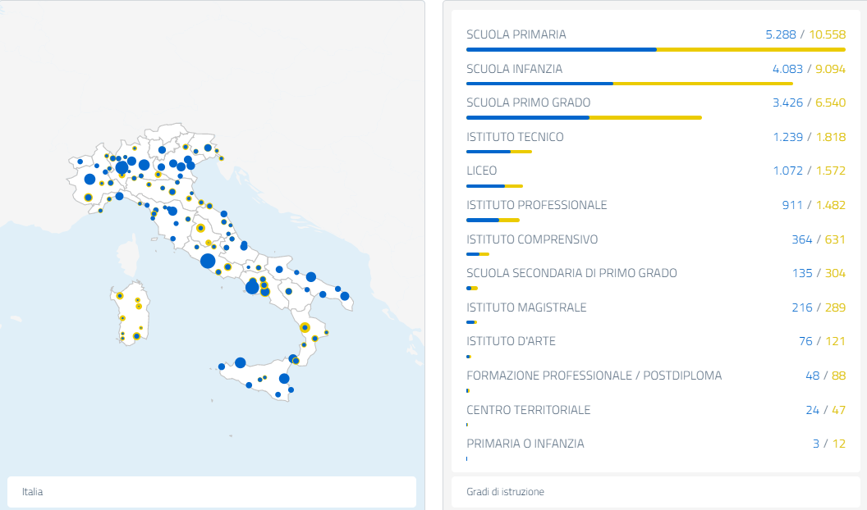
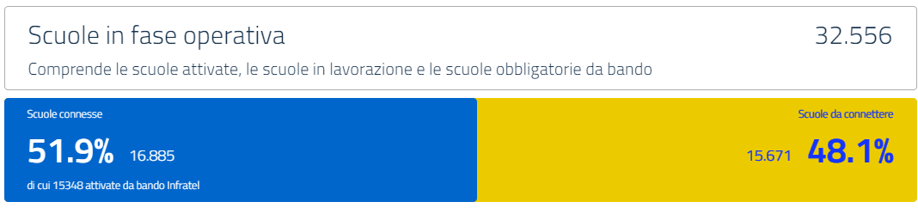
I progetti futuri
Piano «Scuole connesse» (FASE 1)
https://bandaultralarga.italia.it/scuole-voucher/dashboard-scuole/

Slide 141
I progetti futuri
Piano «Sanità connessa»
Target: 12.280 strutture sanitarie
Fondi: 501 Milioni di Euro
La misura “Sanità Connessa” mira a fornire connettività a banda ultra larga ad almeno 1 Gbit/s a circa 12.280 strutture sanitarie in tutto il Paese, oltre ad assistenza tecnica e servizio di manutenzione. La misura sarà attuata con modelli di intervento diretto.
La nuova rete sarà interamente finanziata e di proprietà dello Stato e sarà gestita da uno o più operatori, scelti tramite selezione.
Q2 2021
Consultazione con operatori
Recepimento osservazioni
Avvio bandi di gara
Q2 2022
Assegnazione bandi di gara
Q1 2023
I milestone (10% strutture sanitarie)
Q3 2023
II milestone (30% strutture sanitarie)
Q3 2024
III milestone (60% strutture sanitarie)
Q2 2026
IV milestone (100% strutture sanitarie)
Rendicontazione

Slide 142
I progetti futuri
Piano Italia a 1 Giga
Target: 8,5 milioni di unità immobiliari
Fondi: circa 3,8 Miliardi di Euro
La misura “Italia a 1 Gbps” mira a fornire connettività a 1 Gbit/s in download e 200 Mbit/s in upload nelle aree a fallimento di mercato grigie e nere NGA, nel rispetto del principio della neutralità tecnologica.
In particolare la misura mira a coprire le unità immobiliari che a seguito della mappatura sono riusaltate non coperte (attualmente e nei prossimi anni) da reti in grado di fornire in maniera affidabile almeno 100 Mbit/s in download.

Slide 143
I progetti futuri
Piano Italia a 1 Giga
L’intervento dovrà essere realizzato in conformità con le regole definite dalla normativa europea in materia di aiuti di Stato e garantire che l’intervento pubblico sia limitato alle aree NGA a fallimento di mercato.
Le aree a fallimento di mercato sono quelle zone del Paese in cui non esistono già (e non esisteranno per i prossimi anni) infrastrutture idonee a raggiungere le prestazioni di connettività necessarie a rispondere alle esigenze degli utenti e definite nella Strategia.
L’investimento pubblico, inoltre, deve garantire che non si sovrapponga ai piani di investimento privati già previsti dagli operatori.

Slide 144
I progetti futuri
Piano Italia a 1 Giga – Le tappe
Il 25 maggio 2021, il Comitato interministeriale per la Transizione Digitale (CiTD) ha approvato la Strategia italiana per la Banda Ultra Larga – “Verso la Gigabit Society” che, in attuazione del Pnrr, definisce le azioni necessarie al raggiungimento degli obiettivi di trasformazione digitale indicati dalla Commissione europea nel 2016 e nel 2021 rispettivamente con la Comunicazione (COM/2016/0587 final) sulla Connettività per un mercato unico digitale competitivo: verso una società dei Gigabit europea (cd. “Gigabit Society”) e con la Comunicazione (COM/2021/118 final) sulla Bussola per il digitale 2030: il modello europeo per il decennio digitale (cd. “Digital compass”).
Il 27 luglio 2021, il CiTD ha approvato il Piano di intervento “Italia a 1 Giga”, il primo dei piani di intervento pubblico previsti nella Strategia. La Strategia del Governo, in continuità con la precedente del 2015, intende colmare la carenza di infrastrutture di rete a banda ultralarga che ancora permangono in Italia e garantire entro il 2026 una velocità di connessione delle reti fisse ad almeno 1 Gbit/s in download e 200 Mbit/s in upload su tutto il territorio nazionale, in anticipo rispetto agli obiettivi europei, fissati al 2030.
Dal 30 aprile al 5 giugno e dal 13 ottobre al 15 novembre 2021 è stata effettuata la mappatura su tutto il territorio nazionale per identificare il numero dei civici che al 2026 non sarebbero stati coperti da investimenti privati di operatori in grado di garantire una velocità di connessione di 300Mbit/s in download. Più di 50 operatori hanno partecipato.

Slide 145
I progetti futuri
Piano Italia a 1 Giga – Le tappe
Dal 6 agosto al 15 settembre e dal 24 novembre al 24 dicembre 2021 si è svolta la consultazione pubblica sulla bozza del Piano Italia 1 Giga, cui hanno partecipato più di 70 soggetti interessati.
L’8 novembre 2021, il Piano Italia a 1 Giga è stato notificato alla Commissione europea.
Il 30 novembre 2021 l'Autorità garante della concorrenza e del mercato (Agcom) ha inviato il suo parere relativo al Piano Italia a 1 Giga.
Il 16 dicembre 2021 l’Autorità per le garanzie nelle comunicazioni (Agcom) ha adottato la delibera “Linee guida per le condizioni di accesso wholesale alle reti a banda ultra-larga destinatarie di contributi pubblici”.
Il 10 gennaio 2022 la DG-COMP della Commissione europea, ha inviato all’Italia la Comfort Letter con cui, nelle more della decisione di approvazione formale dell’aiuto di Stato, autorizza la pubblicazione del bando relativo al Piano Italia a 1 Giga rilevando come la misura non appaia in contrasto con la disciplina degli aiuti di Stato.
Il 15 gennaio 2022 è stato pubblicata da Infratel Italia, società in-house del MiSE e soggetto attuatore dei piani BUL in ambito PNRR, la procedura di gara "Bando per la concessione di contributi pubblici per la realizzazione di Progetti di investimento per la costruzione e gestione di reti a banda ultralarga in grado di erogare, in ogni unità immobiliare presente nei singoli civici, servizi di connettività con velocità attesa nelle ore di picco del traffico pari ad almeno 1 Gbps in download e 200 Mbit/s in upload» per un valore a base d’asta di euro 3.653.596.032.

Slide 146
I progetti futuri
Piano Italia a 1 Giga
Q2 2021
Mappatura per identificare le aree grigie e nere NGA
Consultazione con gli operatori
Recepimento osservazioni
Pre-notifica europea
Q3 2021
Notifica formale alla commissione europea
Q4 2021 / Q1 2022
Avvio bandi di gara
Q2 2022
Aggiudicazione delle gare
Q3 2023
I milestone
(20% delle unità immobiliari)
Q1 2025
II milestone
(60% delle unità immobiliari)
Q2 2026
III milestone
(100% delle unità immobiliari)
Rendicontazione

Slide 147
I progetti futuri
Piano Italia 5G
Target:
    supporto alla diffusione della connettività 5G lungo circa 2.645 km di “corridoi europei“
  backhauling in fibra ottica su circa 10.000 km di strade extra-urbane
  infrastrutture mobili 5G nelle aree a fallimento di mercato 5G
Fondi:
    Corridoi 5G: 420 Milioni di Euro
    5G-ready strade extra urbane: 600 Milioni di Euro
    Aree No 5G/4G: 1 Miliardo di Euro

Slide 148
I progetti futuri
Piano Italia 5G
In funzione delle risorse disponibili, il piano vuole incentivare l’adozione di servizi e applicazioni 5G, anche a favore dei settori verticali per lo sviluppo di casi d’uso previsti dall’ITU, inclusi i settori pubblici della sanità, scuola, mobilità e sicurezza.
Il piano inoltre prevede la possibilità di mettere a disposizione degli operatori radiomobili ulteriori risorse spettrali armonizzate per l’uso da parte dei servizi 5G e non ancora assegnate.

Slide 149
I progetti futuri
Piano Italia 5G
Il Piano “Italia 5G” si pone come un progetto complementare e sinergico rispetto al percorso di sviluppo già avviato per le reti 5G nazionali e agli obblighi di copertura in capo agli operatori radiomobili.
Il piano vuole realizzare reti per fornire servizi mobili innovativi e ad elevate prestazioni (ad es. velocità di trasmissione di almeno 150 Mbit/s in download e almeno 50 Mbit/s in upload), nel pieno rispetto dei vincoli imposti dalla disciplina in materia di aiuti di Stato.

Slide 150
I progetti futuri
Piano Italia 5G
Q2 2021
Mappatura per identificare le aree 4G e 5G
Q3 2021
Notifica formale alla commissione europea
Q4 2021 / Q1 2022
Risposta formale alla commissione europea
Avvio bandi di gara
Q2 2022
Aggiudicazione delle gare
Q3 2023
I milestone
(20% dei target)
Q1 2025
II milestone
(60% dei targeti)
Q2 2026
III milestone
(100% dei target)
Rendicontazione

Slide 151
- Il piano nel suo complesso rappresenta una sfida unica per ammodernare il Paese
- Viene richiesto uno sforzo sinergico fra vari attori, pubblici e privati
- Dobbiamo essere veloci e efficaci
- Sarà una sfida entusiasmante da vivere (e vincere!)
Difficoltà e prospettive

Slide 152
Vi ringraziamo per l’attenzione prestata
luca.attias@corteconti.it

